Slide 1
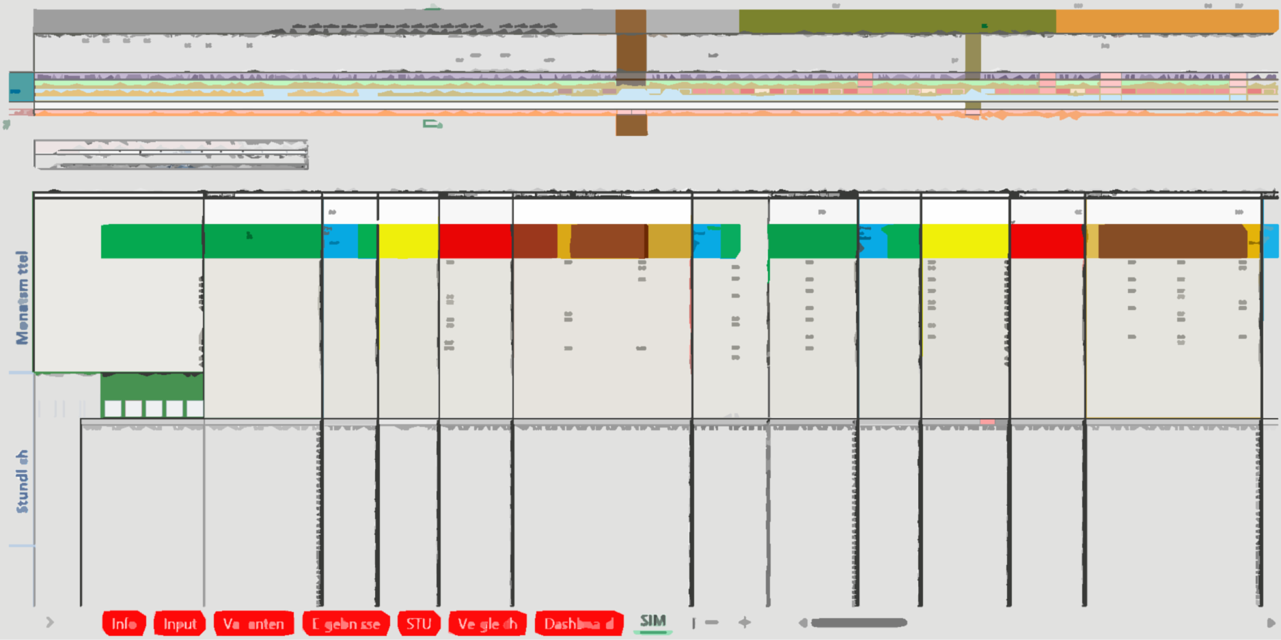

klimaaktiv Deklarationstool
Plus-Energie-Quartiere
A fast one-stop-shop Assessment and Simulation framework for Positive Energy Districts
Simon Schneider¹, Raphael Drexel¹, Thomas Zelger¹, José Baptista²
1 Department of Industrial Engineering, University of Applied Sciences Technikum Wien, Austria, E-Mail: simon.schneider@technikum-wien.at
2 Department of Engineering, School of Science and Technology, University of Trás-os-Montes and Alto Douro, Portugal
Notes:
We present a simulation and assessment framework PEExcel that aims to allow researchers and practitioners to quickly model and assess the primary energy and emission balance of operation, use and mobility of a district beginning in an early planning phase as a decision support system (DSS) for the Austrian klimaaktiv label “climate neutral Positive-Energy-District-”.” (ger. “klimaneutrales Plus-Energie-Quartier”).

Slide 2
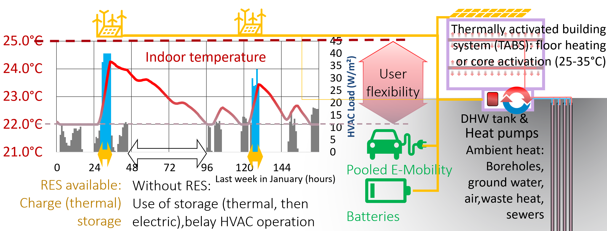
Why?? Simple Energy flexibility and DSM model
Notes:
we wanted a quick way to estimate this for different buildings and districts
and we wanted the assessment analysis quickly as well, meaning Primary Energy balances

Slide 3
The journey so far:
2018: Teaching
„PVWindkraft“-Excel as Simple Teaching tool for flexible integration of RES into district storages (TABS, batteries, Evs)
2019: Exploratory Research
Scenario assessment of 6 Viennese demonstration sites
2019-24: continued development
2024
klima:aktiv Deklarationstool „Klimaneutrale Plusenergiequartiere“
Definition of PED system boundary conditions
Mobility energy model
Scenario batch analysis
2025
Complete re-implementation
Multi-Zone
Multi-Energy-Systems
and the list goes on

Slide 4
Goals of the Assessment framework
Tz: grafisch typische Ergebnisse darstellen
Assessment of PED definition consistent with 100% Renewable Energy and Climate Neutrality 2040
Transient Simulation of all energy flows including e-mobility
Accessibility and transparency
Inclusion of energy flexible control schemes and DSM to increase utilization of volatile RES and increase PED target score
Inclusion of building thermal storage potential to increase utilization of volatile RES and increase PED target score
Positive Energy District
Positive Energy District
with mobility
climate neutral
Positive Energy District
Building
Operation
and Use
Building
Operation
and Use
Building
Operation
and Use
Local renewable energy sources
Local renewable energy sources
Local renewable energy sources
EMIM
EMIM
Context factor for Density & Retrofitting
Context factor for Density, Retrofitting & Mobility
Embodied Emisison of construction
Emission budget

Slide 5

Accessibility and Simplicity
Stationary Methods
DEMs (e.g.CEA)
PEExcel
PED DSS
Extent and Coverage
BEMs (e.g.TRNSYS, IDA-ICE, E+)
Aggregated Frameworks
Accuracy and Resolution
Notes:
Figure 1 District energy models (DEMs) trade-off between accessibility & simplicity of modeling, accuracy, resolution and speed of simulation results, and coverage of energy services (from HVAC, DHW, plug-loads, mobility to embodied energy)
Positive Energy Districts (PED) represent large and complex systems, whosetheir implementation requires integrated planning in a holistic manner across multiple disciplines and domains (“Ten questions concerning positive energy districts | Elsevier Enhanced Reader,” n.d.). City planners believe that addressing PED implementation challenges in the early conceptual phase through a broad stakeholder commitment approach can help prevent many problems by incorporating these intentions into the master planning directives (Nielsen et al., 2019).
However, it is apparent that for a PED definition focusing on a holistic and integrated energy assessment, including building operation and use, mobility and embodied energy, current dynamic models are unfeasible to deploy in early planning phases (Hedman et al., 2021).
The lack of early integration of energy planning in the district development is mostly due to the lack of data to feed more intricate energy simulation frameworks (Koutra et al., 2018): Even if sufficient data is available and modelling possible, using district simulation models is typically too resource-intensive to deploy early, as the planning will inevitably change in the process, rendering detailed simulation results invalid. On the other hand, simpler decision support systems (DSS) employing stationary methods can lack resolution of key flexibility features of PEDs or lack coverage of all required energy flows.

Slide 6
Design principles
Analysis
Modelling
Simulation
Provide defaults values Default scenarios Default energy systems Specific instead of generic
Reduce Resolution Temporal Spatial Logical interconnection
Decrease postprocessing steps Provide a wide variety of analysis options
Increase accessibility of data: reduce number of clicks, etc Increase quality and density of information (visualizations, preformatted reports, etc)

Slide 7

Fossile Energieträger
Stromnetz
Fossil fuels
Strom
Electricity
Electricity Grid
Bilanzierung
Balancing
Externe Erneuerbarer Überschuss
(DSM, Wind-Spitzen)
Netzstrom
Grid
Modell
Offsite Renewable Excess
(DSM, Wind Peaks)
PV Eigenverbrauch
PV direct use
PV Netzeinspeisung
PV feed-in surplus
Flexibler Netzbezug
Flexible grid use
Batterienutzung
Battery use
Wärme
Heat
PV-Strom
E-Car Batterien
PV production
Electric Vehicle
Batteries
Fossile
Fossil fuels
Elektrische
Batterie
Quelle
Source
Battery
Abwärme
Speicher
Storage
Process heat
HT-System
HVAC
System
Warmwasser-
Speicher
Nutzerstrom
Senke
Sink
Gebäudemasse
DHW storage
Plug-loads
Umweltwärme
Building mass
Nutzung
Usage
Ambient heat
Systemgrenze
System Boundary
Umwandlung
Transformation

Slide 8
Priorisierung der Bedarfsdeckung
Prioritization of demand coverage
Bilanzierung Balancing
PV Überschuss
Export
PV Excess
Export
Import
Export
Bedarfe
Demands
Nutzerstrom
HT Minimum
E-Car Minimum
Ladezustand
HT Maximum
E-Car Maximum
Ladezustand
Elektrische Batterie
Plug-loads
HVAC & DHW Minimum
HVAC & DHW
Maximum
Battery
Electric Vehicle
Minimum Charge
Electric Vehicle
Maximum Charge
Deckungen
Supplies
Lokaler PV-Strom
Local PV production
Elektrische Batterie
Flexible Charging of
thermal and electric storages
Battery
Externe Erneuerbarer Überschuss
(DSM, Wind-Spitzen)
Offsite Renewable Excess
(DSM, Wind Peaks)
Stromnetz
Mindestbedärfe gedeckt
Electricity Grid
Minimum demands met
Systemgrenze
System Boundary

Slide 9
Bilanzierung Balancing
Import
Export
Priorisierung der Bedarfsdeckung
Prioritization of demand coverage
Mit🚗bidirektionalem Laden und mehr FlexEinspeisung?
PV Überschuss
Export
PV Excess
Export
X= Einspeisesignal (Co2, Preis)
Bedarfe
Demands
Nutzerstrom
HT Minimum
E-Car Minimum
Ladezustand
HT Maximum
E-Car Maximum
Ladezustand
Elektrische Batterie
Plug-loads
HVAC & DHW Minimum
HVAC & DHW
Maximum
Battery
Electric Vehicle
Minimum Charge
Electric Vehicle
Maximum Charge
Deckungen
Supplies
wenn X:0
wenn X:0
wenn X:0
Lokaler PV-Strom
Local PV production
Elektrische Batterie
wenn X>freigabe bat
Battery
Externe Erneuerbarer Überschuss
(DSM, Wind-Spitzen)
wenn X:0
wenn X:0
wenn X:0
wenn X:0
wenn X:0
wenn X:0
Offsite Renewable Excess
(DSM, Wind Peaks)
E-Car Maximum
Ladezustand
wenn X>freigabe bidi EV
Electric Vehicle
Maximum Charge
Stromnetz
Systemgrenze
System Boundary
Electricity Grid
Mindestbedärfe gedeckt
Minimum demands met

Slide 10
Grafik NEU
Systemgrenze:
Deklaration:
Bilanz:
Betrieb
+ Mobilität
+ graue Energie
Plus-Energie-Quartier
Primärenergie ges.
Plus-Energie-Quartier
mit Mobilität
Primärenergie ges.
Primärenergie ges. & Treibhausgas
klimaneutrales
Plus-Energie-Quartier

Slide 11
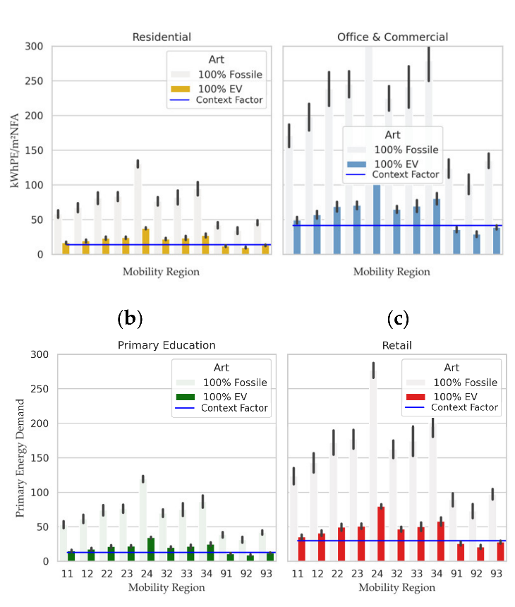
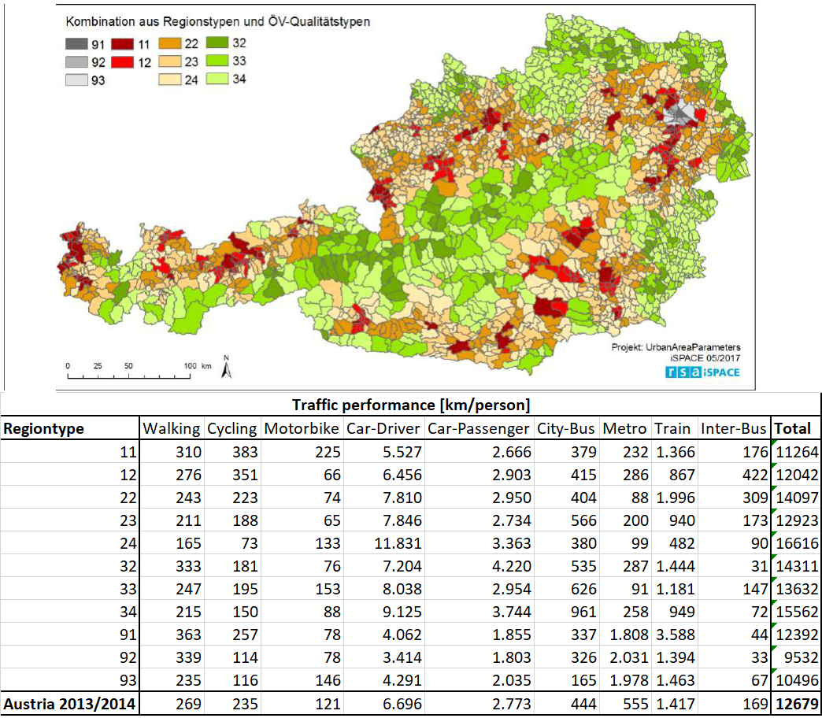
Mobility
Region
Annual Mileage
Destination Mileage per usage
Hourly mobility profile
hourly Energy / Emissions of EMIM
Allocation across Austrian floor area

Slide 12
Discussion / Model limits
Temporal resolution
Hourly
Multivalent Enegy systems
under construction
Simulation speed and coverage
10s/scenario on laptops
Accessibility / deployment
Fair!
Algorithm programming with VBA
Gamechanger ChatGPT
Thermal LOD
low
Geometry LOD
low
Managing file size
Challenging!
Dispatch sequence
fixed
Testing and validation
Nightmare!

Slide 13
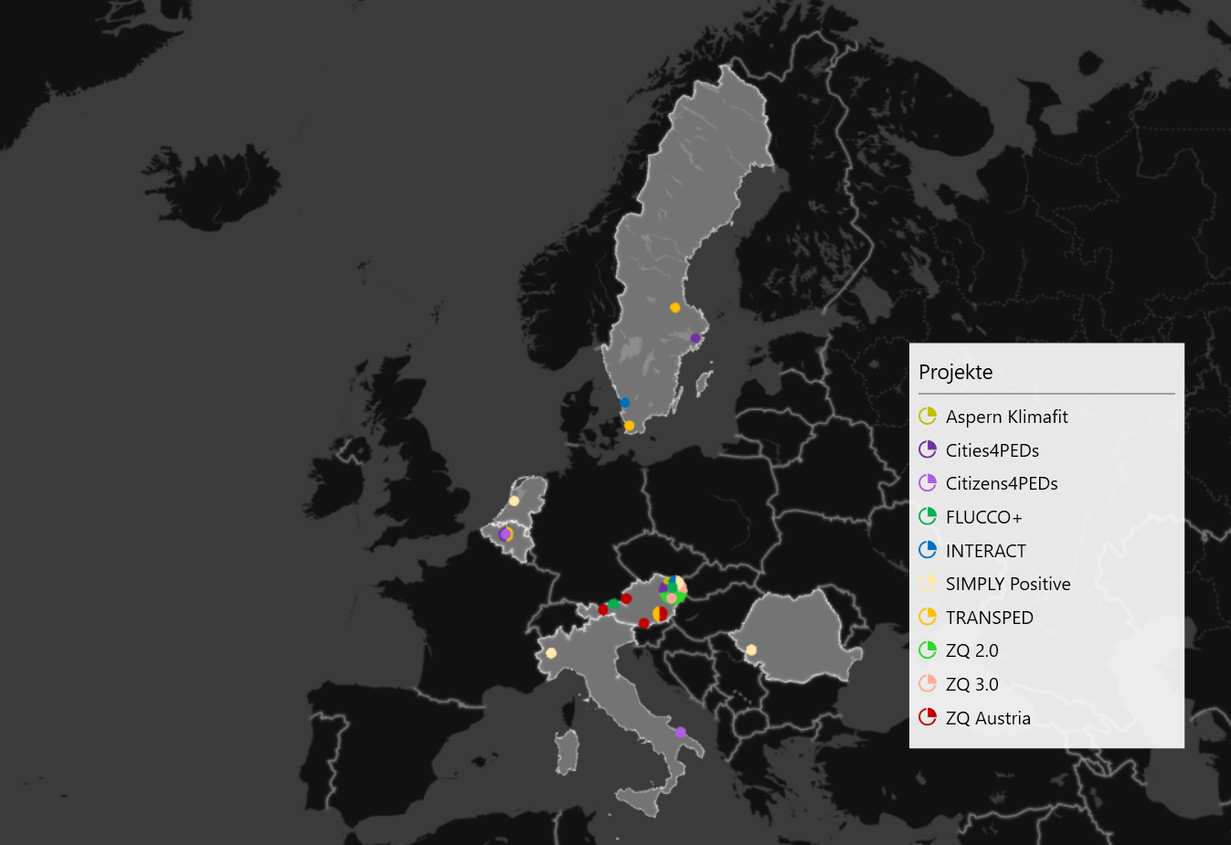
40+ Districts investigated in 15+ research projects

Slide 14
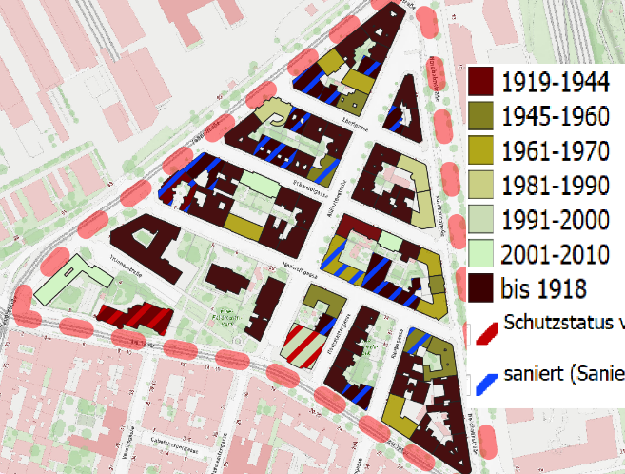
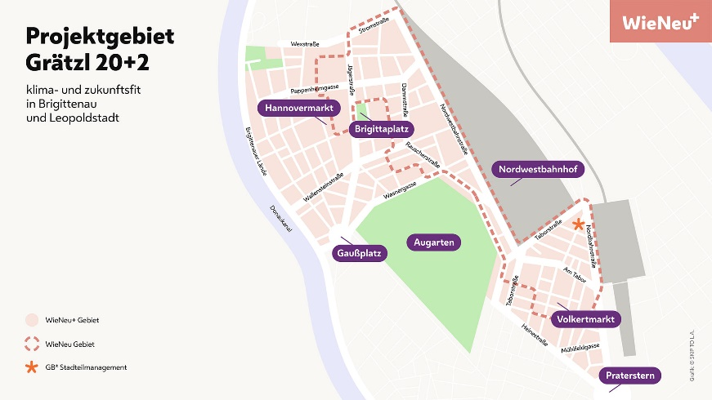
WieNeu+ Alliiertenviertel, 2.
70 Buildings
Mixed use

Slide 15
Comparison with CEA and Wiener WärmeAtlas (from GEL-SEP)

Slide 16
Model results and comparison
-50% durch Fernwärme
Scenario selection:
Eberlgasse
Sanierung + FW fast ausreichend: -13 kWh/m²
-30% Nutzerstrom
ECars
PV x2

Slide 17
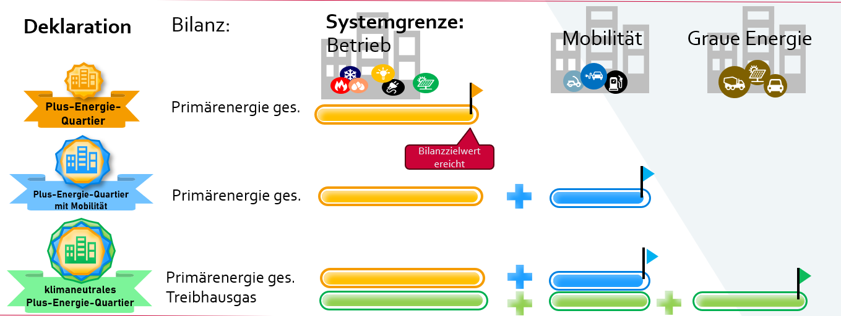



klima:aktik klimaneutrale Plusenergiequartiere
Research
SdZ Zukunftsquartier 2.0 (finished)
Zukunftsquartier (finished)
Zukukunftsquartier Österreich (finished)
Zukunftsquartier Synergy (finished)
ZQ3 (ongoing), k:a PEQ (ongoing)
Theoretical PED Definition framework
S. Schneider, N. Bartlmä, J. Leibold, P. Schöfman, M. Tabakovic, und T. Zelger, „New Assessment Method for Buildings and Districts towards “Net Zero Energy Buildings” Compatible with the Energy Scenario 2050“, gehalten auf der REAL CORP, Karlsruhe, 2019. [Online]. Verfügbar unter: http://repository.corp.at/id/eprint/487
The PEExcel PED DSS framework: https://github.com/simonschaluppe/peexcel

Slide 18
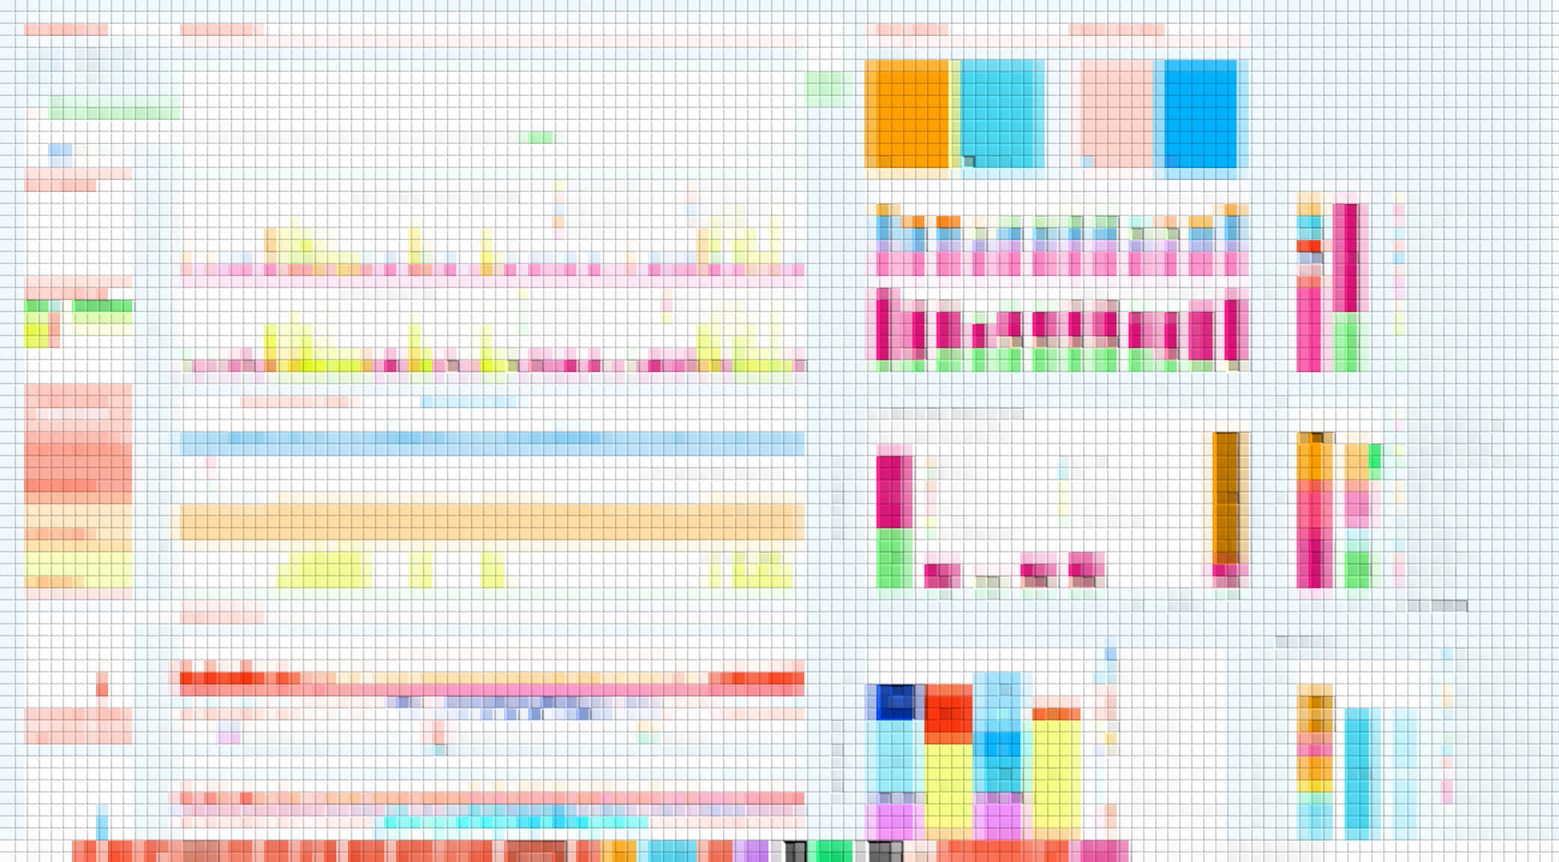

Slide 19
Tool Überblick
Simulation 8760 h
Ergebnisablage
Ausgabe
Parametrisierung
Eingabeblätter
▶️ - Überblick
🏙️ - Quartier
🌦️ - Wetter
🧱 - Bauphysik
🔥 H - Heizung
❄️K - Kühlung
💨L - Lüftung
💧WW
🌞PV
Pvimport
🔋 - Speicher
🚗 Mobilität
☁ Treibhauspotential
🏆 PEQ
🏆 PEQ+M
🏆 KN PEQ
👤P
👤Zeitreihen (ZR)
⚖ Gewichtung
🚗Ecars
⚙ Parameter
RANGES
Bauteile
Mobilität
IN ~700 Variablen je Variante / Szenario
SIM2 330 Zeitreihen 2-Zonen Modell
OUT ~300 Ergebnisse je Variante / Szenario

Slide 20
📊 Benutzerdefiniertes Excel-Ribbon
Eingabe Navigation & Bedienung
📂 Laden
💾 Speichern
Analyse und Ergebnisse
Deklarations-nachweise
Implementierungs-Details
📂 Laden von Varianten und Eingaben
Schaltfläche „Laden“ (in der Gruppe Varianten):
Erlaubt das einfache Umschalten zwischen verschiedenen Eingabekonfigurationen oder Szenarien.
Keine manuelle Auswahl im Tabellenblatt erforderlich – alles direkt im Ribbon.
💾 Speichern & Projektstruktur
Trennung von Projekt und Szenario:
Projekte enthalten mehrere Szenarien.
Szenarien können einzeln geladen, gespeichert oder dupliziert werden.
Speicherfunktionen im Ribbon:
Speichern von Szenarien unter neuem Namen.
Export-/Importfunktionen (z. B. als separate Datei oder JSON/XML je nach Implementierung).

Slide 21
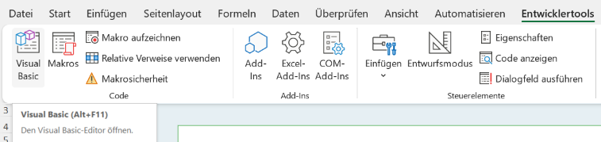
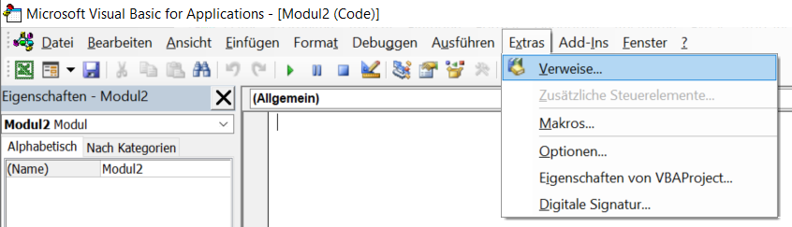
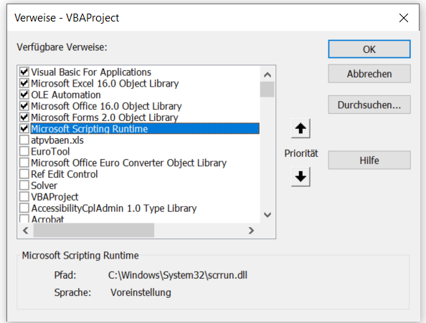



VBA Troubleshoot
Fehlende Verweise abhaken /dekativieren

Slide 22
User-Inputs
💧 | Temperatur Minimum
💧 | Temperatur Maximum Eingabe
💧 | Warmwasser System 1 Anteil Wohnen
💧 | Warmwasser System 1 Anteil Büro
💧 | Warmwasser System 1 Anteil Schule sekundär
💧 | Warmwasser System 1 Anteil Schule primär
💧 | Warmwasser System 1 Anteil Handel Lebensmittel
💧 | Warmwasser System 1 Anteil Handel Sonstige
💧 | Warmwasser System 1 Anteil Sonstige Nutzung
💧 | Warmwasser Verluste: Speicher1
💧 | Warmwasser Verluste: Speicher2
💧 | Warmwasser Verluste: Wirkungsgrad Verteilsystem 1
💧 | Warmwasser Verluste: Wirkungsgrad Verteilsystem 2
💧 | Warmwasser System 1 Energieträger
💧 | Warmwasser System 2 Energieträger
💧 | Warmwasser System 1 Wirkungsgrad
💧 | Warmwasser System 2 Wirkungsgrad
📝 | Projektname
📝 | ProjektURL
🧭 | Adresse
🧭 | Gemeinde
📝 | Erstellungsdatum
📝 | Projektbeschreibung
📝 | Variante / Scenario
🧭 | Postleitzahl
 | Name | m² BGF | NGF/BGF | Sanierungsanteil
🏙️ | Wohnen
🏙️ | Büro
🏙️ | Bildung sekundär
🏙️ | Bildung primär
🏙️ | Lebensmittelhandel
🏙️ | Handel sonstiger
🏙️ | Sonstige
🏙️ | Bebaubare Grundstücksfläche
💨 | Luftdichtheit n50
💨 | Mechanische Lüftung Wohnen
💨 | Mechanische Lüftung Büro
💨 | Mechanische Lüftung Bildung sekundär
💨 | Mechanische Lüftung Bildung primär
💨 | Mechanische Lüftung Handel Lebensmittel
💨 | Mechanische Lüftung Handel sonstiger
💨 | Mechanische Lüftung Sonstige Nutzung
💨 | Nachtauskühlung Fensterstellung Wohnen
💨 | Nachtauskühlung Fensterstellung Büro
💨 | Nachtauskühlung Fensterstellung Bildung sekundär
💨 | Nachtauskühlung Fensterstellung Bildung primär
💨 | Nachtauskühlung Fensterstellung Handel Lebensmittel
💨 | Nachtauskühlung Fensterstellung Handel sonstiger
💨 | Nachtauskühlung Fensterstellung Sonstige Nutzung
💨 | Luftwechsel Wohnen
💨 | Luftwechsel Büro
💨 | Luftwechsel Bildung sekundär
💨 | Luftwechsel Bildung primär
💨 | Luftwechsel Handel Lebensmittel
💨 | Luftwechsel Handel sonstiger
💨 | Luftwechsel Sonstige Nutzung
💨 | Lüfterstrom mech. Wohnen
💨 | Lüfterstrom mech. Büro
💨 | Lüfterstrom mech. Bildung sekundär
💨 | Lüfterstrom mech. Bildung primär
💨 | Lüfterstrom mech. Handel Lebensmittel
💨 | Lüfterstrom mech. Handel sonstiger
💨 | Lüfterstrom mech. Sonstige Nutzung
💨 | Wärmerückgewinnung Winter Wohnen
💨 | Wärmerückgewinnung Winter Büro
💨 | Wärmerückgewinnung Winter Bildung sekundär
💨 | Wärmerückgewinnung Winter Bildung primär
💨 | Wärmerückgewinnung Winter Handel Lebensmittel
💨 | Wärmerückgewinnung Winter Handel sonstiger
💨 | Wärmerückgewinnung Winter Sonstige Nutzung
💨 | Wärmerückgewinnung Sommer Wohnen
💨 | Wärmerückgewinnung Sommer Büro
💨 | Wärmerückgewinnung Sommer Bildung sekundär
💨 | Wärmerückgewinnung Sommer Bildung primär
💨 | Wärmerückgewinnung Sommer Handel Lebensmittel
💨 | Wärmerückgewinnung Sommer Handel sonstiger
💨 | Wärmerückgewinnung Sommer Sonstige Nutzung
💨 | Wärmerückgewinnung Übergangszeit Wohnen
💨 | Wärmerückgewinnung Übergangszeit Büro
💨 | Wärmerückgewinnung Übergangszeit Bildung sekundär
💨 | Wärmerückgewinnung Übergangszeit Bildung primär
💨 | Wärmerückgewinnung Übergangszeit Handel Lebensmittel
💨 | Wärmerückgewinnung Übergangszeit Handel sonstiger
💨 | Wärmerückgewinnung Übergangszeit Sonstige Nutzung
🔋 | Flex PV Nutzung
🔋 | Flex Signal Nutzung
🔋 | Flex Signal Name
🔋 | Flex Maximale Leistung | W/m²
🔋 | Flex Netzbezug deckt Nutzerstrom | bool
🔋 | Flex Netzbezug deckt HVAC Minimum | bool
🔋 | Flex Netzbezug deckt EV Minimum | bool
🔋 | Batterie Nutzung
🔋 | Batterie Kapazität | kWh
🔋 | Maximale Be/Entladeleistung | %
🔋 | Wirkungsgrad Ladung | %
🔋 | Wirkungsgrad Entladung | %
🔋 | Batterie Selbstentladung | %/h
🔋 | Batterie wird flexibel durch Netz geladen? | bool
❄️ | Kühlperiode Jänner | Bool
❄️ | Kühlperiode Februar | Bool
❄️ | Kühlperiode März | Bool
❄️ | Kühlperiode April | Bool
❄️ | Kühlperiode Mai | Bool
❄️ | Kühlperiode Juni | Bool
❄️ | Kühlperiode Juli | Bool
❄️ | Kühlperiode August | Bool
❄️ | Kühlperiode September | Bool
❄️ | Kühlperiode Oktober | Bool
❄️ | Kühlperiode November | Bool
❄️ | Kühlperiode Dezember | Bool
❄️ | Aktive Kühlung Anteil Wohnen
❄️ | Aktive Kühlung Anteil Büro
❄️ | Aktive Kühlung Anteil Schule sekundär
❄️ | Aktive Kühlung Anteil Schule primär
❄️ | Aktive Kühlung Anteil Handel Lebensmittel
❄️ | Aktive Kühlung Anteil Handel Sonstige
❄️ | Aktive Kühlung Anteil Sonstige Nutzung
❄️ | spez. thermische Leistung Aufnahmesystem | W/m²
❄️ | Thermische Leistung Freecooling | W/m²
❄️ | Thermische Leistung 1 EL | W/m²
❄️ | Thermische Leistung 2 TH | W/m²
❄️ | Thermische Leistung 3 EL | W/m²
❄️ | Verteilverluste Freecooling | W/m²
❄️ | Verteilverluste 1 El
❄️ | Verteilverluste 2th
❄️ | Verteilverluste 3el
❄️ | Wirkungsgrad Erzeugung 1 El
❄️ | Wirkungsgrad Erzeugung 2 TH
❄️ | Wirkungsgrad Erzeugung 3 EL
❄️ | Hilfsstromanteil Freecooling
❄️ | Hilfsstromanteil KLEL1
❄️ | Hilfsstromanteil KLTh2
❄️ | Hilfsstromanteil KLEL3
❄️ | Energieträger System 2 Thermisch
❄️ | Kühlen Solltemperatur Maximum | °C
🧱 | U-Wert Außenwände | W/m²K
🧱 | U-Wert Dach | W/m²K
🧱 | U-Wert Kellerdecke / Fundament | W/m²K
🧱 | U-Wert Fenster Nord | W/m²K
🧱 | U-Wert Fenster Ost | W/m²K
🧱 | U-Wert Fenster Süd | W/m²K
🧱 | U-Wert Fenster West | W/m²K
🧱 | U-Wert Fenster Horizontal | W/m²K
🧱 | Wärmebrückenzuschlag
♨️ | Heizperiode Jänner | Bool
♨️ | Heizperiode Februar | Bool
♨️ | Heizperiode März | Bool
♨️ | Heizperiode April | Bool
♨️ | Heizperiode Mai | Bool
♨️ | Heizperiode Juni | Bool
♨️ | Heizperiode Juli | Bool
♨️ | Heizperiode August | Bool
♨️ | Heizperiode September | Bool
♨️ | Heizperiode Oktober | Bool
♨️ | Heizperiode November | Bool
♨️ | Heizperiode Dezember | Bool
♨️ | spez. thermische Leistung Abgabesystem | W/m²
♨️ | Thermische Leistung HZEL1 | W/m²
♨️ | Thermische Leistung HZTH2 | W/m²
♨️ | Thermische Leistung HZEL3 | W/m²
♨️ | Thermische Leistung HZTH4 | W/m²
♨️ | Verteilverluste HZEL1
♨️ | Verteilverluste HZTH2
♨️ | Verteilverluste HZEL3
♨️ | Verteilverluste HZTH4
♨️ | Wirkungsgrad Erzeugung HZEL1
♨️ | Wirkungsgrad Erzeugung HZTH2
♨️ | Wirkungsgrad Erzeugung HZEL3
♨️ | Wirkungsgrad Erzeugung HZTH4
♨️ | Hilfsstromanteil HZEL1
♨️ | Hilfsstromanteil HZTH2
♨️ | Hilfsstromanteil HZEL3
♨️ | Hilfsstromanteil HZTH4
♨️ | Energieträger HZTH2
♨️ | Energieträger HZTH4
♨️ | Heizen Raumtemperatur Minimum | °C
♨️ | Flexibles Heizen über Solltemperatur
♨️ | Flexibles Heizsystem | Text
🚗 | MIV simulieren | bool
🚗 | Stellplätze | Anzahl
🚗 | Fahrzeuge | Anzahl
🚗 | Anteil-Ecars | %
🚗 | Ecar Energieverbrauch | kWh/km
🚗 | Ecar Speicher pro Fahrzeug | kWh/EV
🚗 | Ecar Selbstentladung wöchentlich | %/Woche
🚗 | Ecar Mindest-Speicherstand | %
🚗 | Ecar Batterie-Effizienz Beladung | %
🚗 | Ecar Batterie Maximale Beladungsleistung | %
🧊 | Hüllfläche Außenwand | m² Brutto
🧊 | Hüllfläche Dach | m² Brutto
🧊 | Hüllfläche Kellerdecke / Fundament | m² Brutto
🧊 | Hüllfläche Fenster Nord | m² Brutto
🧊 | Hüllfläche Fenster Ost | m² Brutto
🧊 | Hüllfläche Fenster Süd | m² Brutto
🧊 | Hüllfläche Fenster West | m² Brutto
🧊 | Hüllfläche Fenster Horizontal | m² Brutto
🏢 | g-Wert Fenster Nord
🏢 | g-Wert Fenster Ost
🏢 | g-Wert Fenster Süd
🏢 | g-Wert Fenster West
🏢 | g-Wert Fenster Horizontal
🏢 | Einstrahlungsfaktor Fenster Nord
🏢 | Einstrahlungsfaktor Fenster Ost
🏢 | Einstrahlungsfaktor Fenster Süd
🏢 | Einstrahlungsfaktor Fenster West
🏢 | Einstrahlungsfaktor Fenster Horizontal
🏢 | Faktor Sommer Nord
🏢 | Faktor Sommer Ost
🏢 | Faktor Sommer Süd
🏢 | Faktor Sommer West
🏢 | Faktor Sommer Horizontal
🏢 | Mobiler Sonnenschutz Fc-Wert
☁ | GWP Baustoffe Außenwand | GWP 100S (kg_{CO2equiv}/m²_{NGF}a)
☁ | GWP Baustoffe Fenster | GWP 100S (kg_{CO2equiv}/m²_{NGF}a)
☁ | GWP Baustoffe Dachflächen | GWP 100S (kg_{CO2equiv}/m²_{NGF}a)
☁ | GWP Baustoffe Decke gegen Erdreich / Keller | GWP 100S (kg_{CO2equiv}/m²_{NGF}a)
☁ | GWP Baustoffe Zwischengeschoßdecken | GWP 100S (kg_{CO2equiv}/m²_{NGF}a)
☁ | GWP Baustoffe Baulich Allgemein | GWP 100S (kg_{CO2equiv}/m²_{NGF}a)
☁ | GWP TGA PV-Anlage | GWP 100S (kg_{CO2equiv}/m²_{NGF}a)
☁ | GWP TGA Erdwärmesonden | GWP 100S (kg_{CO2equiv}/m²_{NGF}a)
☁ | GWP TGA Komfortlüftung | GWP 100S (kg_{CO2equiv}/m²_{NGF}a)
☁ | GWP TGA Solarthermie | GWP 100S (kg_{CO2equiv}/m²_{NGF}a)
☁ | GWP TGA Allgemein | GWP 100S (kg_{CO2equiv}/m²_{NGF}a)
☁ | GWP Mobilität Verbrenner | t CO2/Fahrzeug

Slide 23
Simulation

Slide 24
PV Excess
Export
Bedarfe
Demands
Nutzerstrom
HT Minimum
E-Car Minimum
Ladezustand
HT Maximum
E-Car Maximum
Ladezustand
Elektrische Batterie
Plug-loads
HVAC & DHW Minimum
HVAC & DHW
Maximum
Battery
Electric Vehicle
Minimum Charge
Electric Vehicle
Maximum Charge
Deckungen
Supplies
Lokaler PV-Strom
Local PV production
Elektrische Batterie
Flexible Charging of
thermal and electric storages
Battery
Externe Erneuerbarer Überschuss
(DSM, Wind-Spitzen)
Offsite Renewable Excess
(DSM, Wind Peaks)
Stromnetz
Mindestbedärfe gedeckt
Electricity Grid
Minimum demands met
Systemgrenze
System Boundary

Slide 25
Tabelle „sim“
Emoji „Win+.“
Column= Zeitreihe einer Variable
„Verständlicher“ Name
Sparklines
Monatssummen oder Mittelwerte
Conditional formatting
bars
Einheit
Tabellen-Header:Timeseries variable name
ganze von außerhalb =sim[Irr_south]
samerow in table = [@[Irr_south]]
Tabellenwerte: Spalten Formeln

Slide 26
Simulation

Slide 28
Z-level
swimlane
Beispiel-Energieflüsse Heizen
swimlane
Z-level

Slide 29
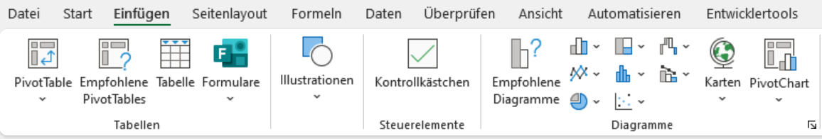
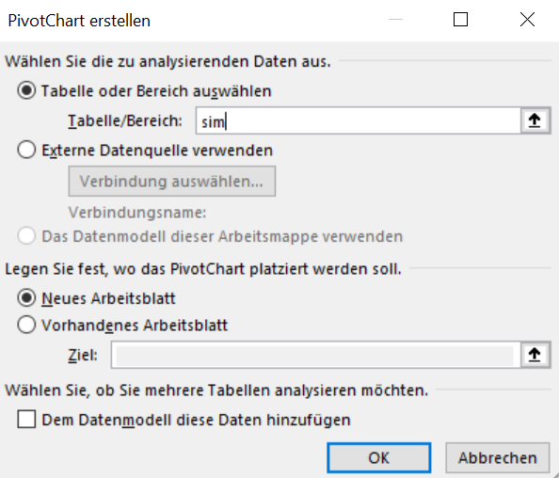
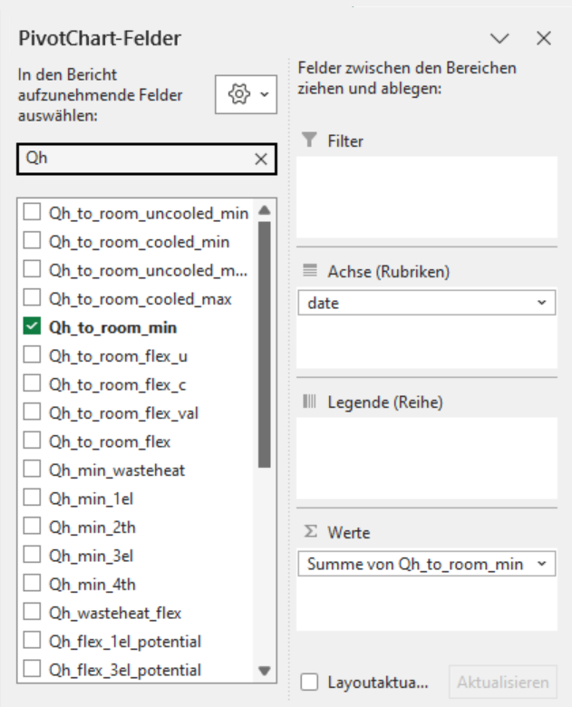
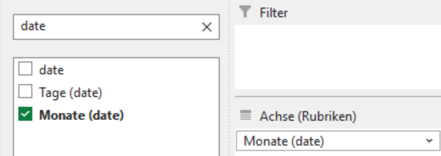
Eigene Auswertungen
Tabelle „sim“ im Blatt „sim2“ enthält alle stündlich vorliegenden Variablen
Diese Werte werden am besten mittels PivotTabelle und/oder PivotChart referenziert:
Gewünschte Aggregation einstellen
Stündlich „date“
Täglich „Tage (date)“, > Wertfeldeinstellungen der Werte: Summe / Mittelwert
Monatlich „Monate (date)“, > Wertfeldeinstellungen der Werte: Summe / Mittelwert
Variablen Suche / Auswahlfilter
Stündlich
Gewünschte Vars in „Werte“ ziehen

Slide 30
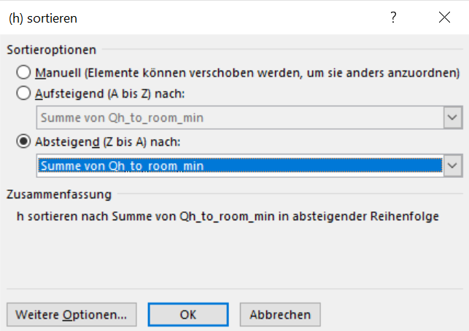
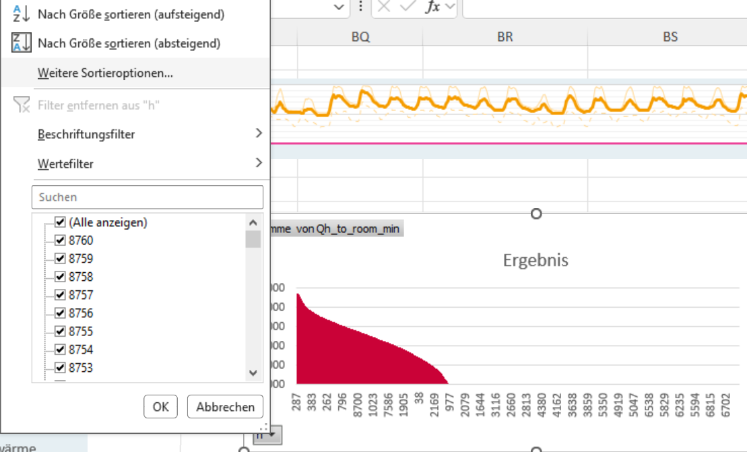
Jahresdauerlinie

Slide 31
Warmwasser Eingaben Defaultwerte
Eingabe je Nutzung
System: (1 / 2)
Anteil Speicherausstattung: (0-1)
Flexibles Vorheizen
Flexibles Direktheizen
Eingabe für System 1 und 2
Speicherverluste
Verteilverluste
Thermisch / Elektrisch
Wirkungsgrad
Energieträger
Wasserbedarf l/pd
Spezifische Ladeleistung W/m²NGF
Ergebnisse
Jeweils für Zentral und Dezentrales System
Speichergröße
Ladeleistung
WWWB Minimal
Maximale Wärmeaufnahme

Slide 32
Warmwasser Berechnung
Projektwert
Defaultwert
N ... Nutzung
Speichergröße N = Fläche N * DHW_thermal_power_pPerson / Personenbelegung N
Speichergröße i = Speichergröße N * Systemanteil Ni
DHW_thermal_power_Wpl = DHW_thermal_power_pPerson (W/Pers) / DHW_storage_liter_pPerson
Ladeleistung i = DHW_thermal_power_Wpl * Speichergröße i
WWWB min zentral =

Slide 34
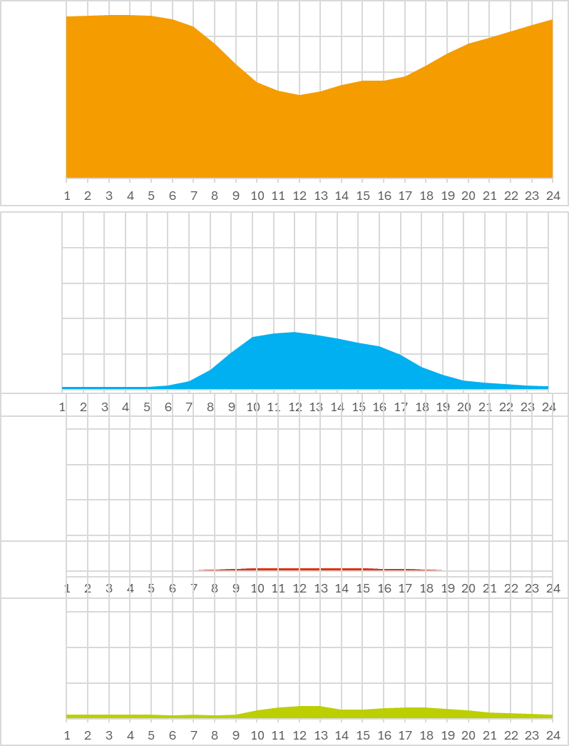
🚗Mobilität: Überblick
Positive Energy District
with mobility
Gemäß Definition wird in PEQ+M und knPEQ nur MIV berücksichtigt
MIV wird auf 2 Arten berücksichtig
jahresbilanziell in der PEQ-Bewertung wird nur der 🎯Zielverkehr zum Quartier, sowohl ⚡elektrisch als auch 🛢fossil berücksichtigt
stündlich für flexiles DSM werden Alle im Quartier verkehrenden ⚡ E-Autos und Ihre Verkehrsleistung berücksichtigt
von BewohnerInnen, und NutzerInnen von Büro/Bildung/Einkauf
Das Quartier kann damit „fremdes“ Verkehrsaufkommen mitdecken
Bi-Direktionales Laden erhöht Speicherkapazität
Local renewable energy sources
EVs in the district
Residential
Work
Education
Retail&Shopping
Zielverkehr
Anderer Verkehr

Slide 35
🚗reale vs bilanzieller Energiebedarf
Verfahren und potentiell geladen/gedeckt kann beides werden: Ziel- und Quellverkehr.
Deswegen sollte auch beides, also der gesamte Verbrauch dynamisch berechnet werden
EE > Zielverkehrsbedarf.
Bilanz PLUS
Bedarf Quell-Verkehr
Deckung Netz
EE < Zielverkehrsbedarf.
Bilanzminus
+
Deckung Flex
Deckung Quellverkehr Entspricht einem Export von Erneuerbaren
Bedarf Ziel-Verkehr
Bedarf Ziel-Verkehr
-
Netz
Bedarf Ziel-Verkehr
Deckung PV gridsub
Deckung PV gridsub
Deckung PV gridsub
Deckung Flex
Deckung Flex
Bilanziert wird nur der Zielverkehr
geht in PE-und THG Bilanz ein:
Netzbezug
PE-und THG relevante Emisisonen:
VRgrid_ev + PVev - Zielbedarf

Slide 36
🚗reale vs bilanzieller Energiebedarf
Verfahren und potentiell geladen/gedeckt kann beides werden: Ziel- und Quellverkehr.
Deswegen sollte auch beides, also der gesamte Verbrauch dynamisch berechnet werden
Netz
bidi
Externes Laden
Nutzer-
strom
EE > Zielverkehrsbedarf.
Bilanz PLUS
Bedarf Quell-Verkehr
EE < Zielverkehrsbedarf.
Bilanzminus
Deckung Netz
+
Deckung Flex
Deckung Quellverkehr Entspricht einem Export von Erneuerbaren
Bedarf Ziel-Verkehr
Bedarf Ziel-Verkehr
-
Netz
Bedarf Ziel-Verkehr
Deckung PV gridsub
Deckung PV gridsub
Deckung PV gridsub
Deckung Flex
Deckung Flex
Bilanziert wird nur der Zielverkehr
geht in PE-und THG Bilanz ein:
Netzbezug
PE-und THG relevante Emisisonen:
VRgrid_ev + PVev - Zielbedarf

Slide 37
Statistischer Mobilitätsbedarf
Floorspace / StatPAX
JPkm per Mileage
Zielverkehrsanteil
EV Verbrauch kWh/km
CF Grid Bezug
Floor spaces per Usage
StatPAX
Statistische JPKM MIV Fahrer
Bedarf: Zielverkehr Statistisch JPkm als Fahrer
EE-Energiebedarf Elektrisch
PE-Bedarf Elektrisch
EE-Energiebedarf Fossil
CF Fossil
EV Anteil
PE-Bedarf Fossil
Reale EV Speicher und Ladebedarfe
Quartiers-ferner Verkehr
Deckung Extern
Cars / Usage
EVs
Jährlicher Ladebedarf pro Auto / Nutzung
EVs residential
Deckung Intern Netz
EVs Work
Ecar Ladeverluste
Bedarf Entladung Ecar
Deckung Intern PV
EVs Shopping
Bedarf Zielverkehr
Deckung Intern Flex
Quartiers-Bedarf
Ecar Entladung Ecar

Slide 38
Statistical Mobility Energy demand district responsibility
Floorspace / StatPAX
average MIM Mileage at district location
% Destination travel
Energy use intensities [kWh/km] fossile/electric
Hourly Primary Energy intensity Grid
Hourly GHG intensity scenarios
Floor spaces per Usage
„Averagely mobile“ Persons per Usage (AMPU)
Average annual MIM mileage per Person
Demand: Zielverkehr Statistisch JPkm als Fahrer
Electric Energy end use electric
PE-Demand Electric
GHG-Emissions Electric
EV share
Fossile Energy end use electric
PE-Demand fossile
GHG-Emissions Fossile
Actual EV charging and storage potential
Quartiers-Bedarf
Mobility use: Total annual charge per EV per usage
Offsite mileage
Offsite grid charging
Cars / Usage
EVs
EVs residential
Onsite grid charging
EVs Work
Charging losses
EVs Shopping
ED destination mileage
PV charging
storage use
EV discharge as district energy source
flexible grid charging

Slide 39
External data input
Average Floorspace per AP_{u} (O_{u}, Table 2 [3])
Average Mileage at district location per Person (M,Table 2, [3])
Distribution of trip to destinations residential, work, education, retail
(p_{u},Table 2)
Hourly location profiles (d_{u}, a_{u}, l_{u}, r_{u}, Table 3)
Energy use intensities [kWh/km] fossile/electric
Model Parameters
Hourly Mobility Energy Flows
„Averagely mobile“ Persons per Usage (AP_{u})
Annual total Mileage per destination (AM_{u})
Annual total Mileage per Vehicle (AMV_{u})
Floor spaces per Usage (A_{u})
Electric Vehicles per usage (N_{u})
Hourly location of Vehicles
District Location
APU Simultaneity (s_{u})
MIM EV share (f_{EV})
Vehicles per Usage (v_{u})
Hourly Building Simulation
District specific Inputs
Factor for Mobility Measures (f_{mm})
Charging Infrastructure (P_{infra})
Setpoints
EV capacities

Slide 40
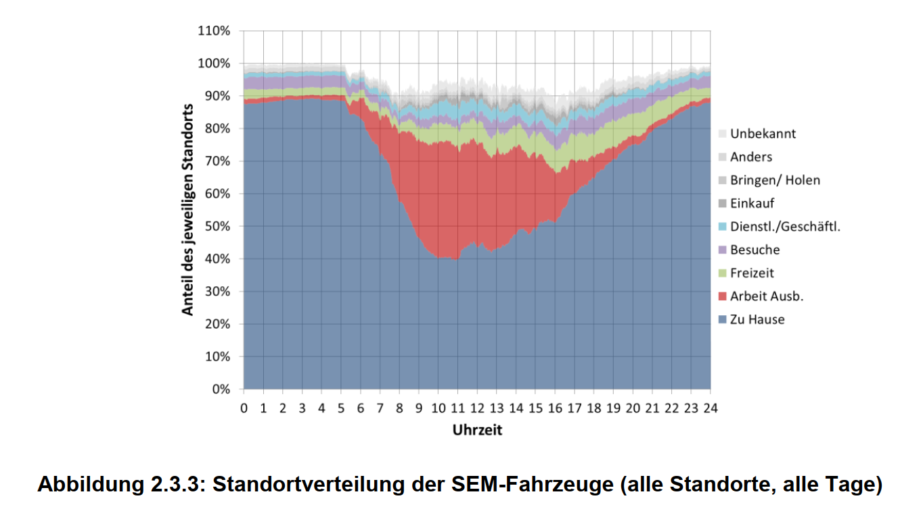
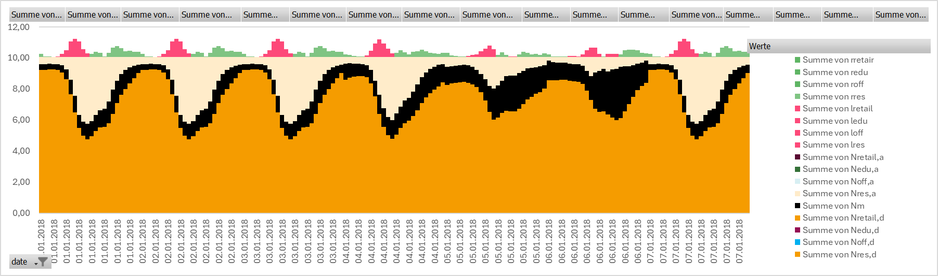
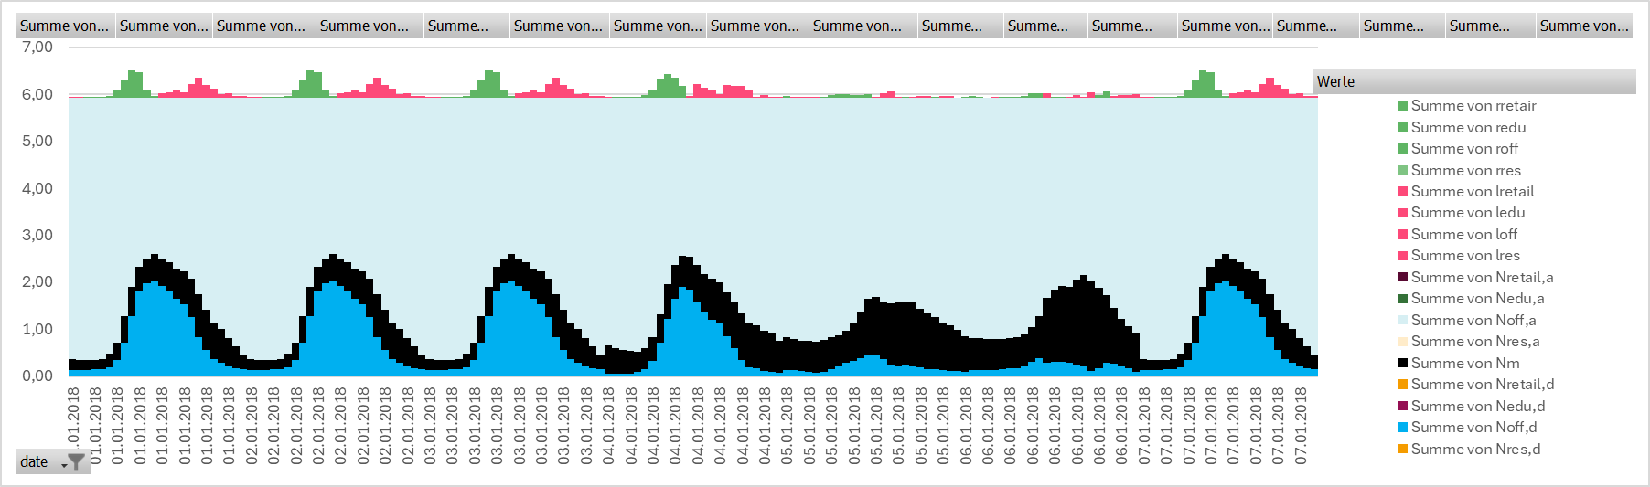
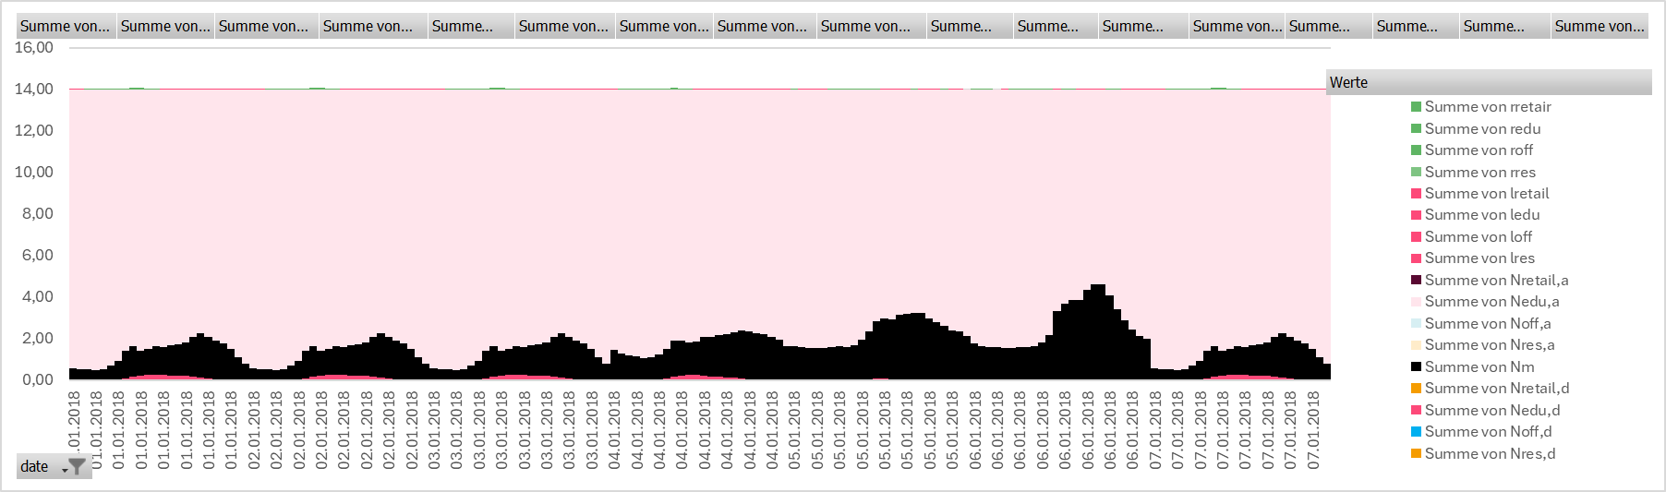
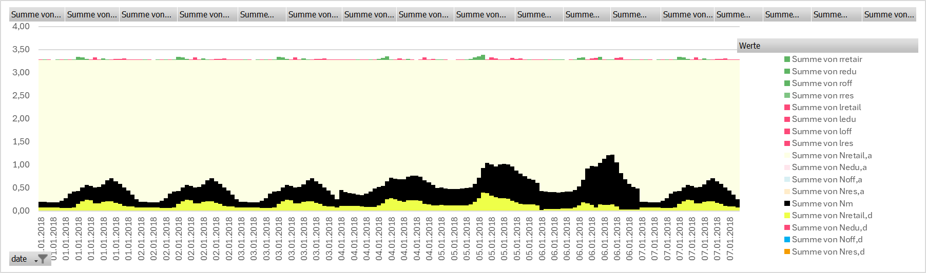
Method
Hourly profiles for
Weekday, Friday, Saturday, Sunday
Annual
Annual Mileages per Person
At which location/usage is a Vehicle per Person?
Given a floor usage, how many people/cars will there be
Floor spaces per Usage
Floor spaces per Usage

Slide 41
Energy flows
Fleet Presence
Positive Energy District
with mobility
Local renewable energy sources
EVs split in 2 Groups:
„present“
„away“
EVs in the district
Residential
Work
Education
Retail&Shopping
Share of Cars
Present
Away

Slide 42
🚗Mobilität: Verkehr vs Speicher
Positive Energy District
with mobility
Kann „besser als mit Netzstrom mitgedeckt werden“
Speicher = Cars * specific cap
Muss gedeckt und bilanziert werden, mit Gutschrift
Zielverkehr
Anderer Verkehr

Slide 43
Bilanzierung Balancing
Import
Export
Priorisierung der Bedarfsdeckung
Prioritization of demand coverage
Mit🚗bidirektionalem Laden
PV Überschuss
Export
PV Excess
Export
Bedarfe
Demands
Nutzerstrom
HT Minimum
E-Car Minimum
Ladezustand
HT Maximum
E-Car Maximum
Ladezustand
Elektrische Batterie
Plug-loads
HVAC & DHW Minimum
HVAC & DHW
Maximum
Battery
Electric Vehicle
Minimum Charge
Electric Vehicle
Maximum Charge
Deckungen
Supplies
Lokaler PV-Strom
Local PV production
Elektrische Batterie
Flexible Charging of
thermal and electric storages
Battery
Externe Erneuerbarer Überschuss
(DSM, Wind-Spitzen)
Offsite Renewable Excess
(DSM, Wind Peaks)
E-Car Maximum
Ladezustand
Electric Vehicle
Maximum Charge
Stromnetz
Systemgrenze
System Boundary
Electricity Grid
Mindestbedärfe gedeckt
Minimum demands met

Slide 44

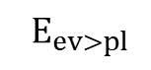


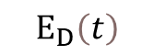
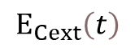
Bilanzierung Balancing
Mit🚗bidirektionalem Laden
Import
Export
PED Balancing System Boundary
EV
Minimum
Charge
EV
Maximum
Charge
Prioritization of demand coverage
Demands
Plug-
loads
HVAC
DHW Minimum
HVAC
DHW
Maximum
Battery
Supplies
Local PV production
Flexible Charging of
thermal and electric storages
Battery
Offsite Renewable Excess
(DSM, Wind Peaks)
Electric Vehicle
BiDi Discharge
$$E_{ev>pl}$$
$$E_{ev>hvac}$$
$$E_{D}\left(t\right)$$
$$E_{Cflex}\left(t\right)$$
$$E_{Cmin}\left(t\right)$$
Electricity Grid
External Charging
offsite the district
$$E_{Cext}\left(t\right)$$

Slide 45
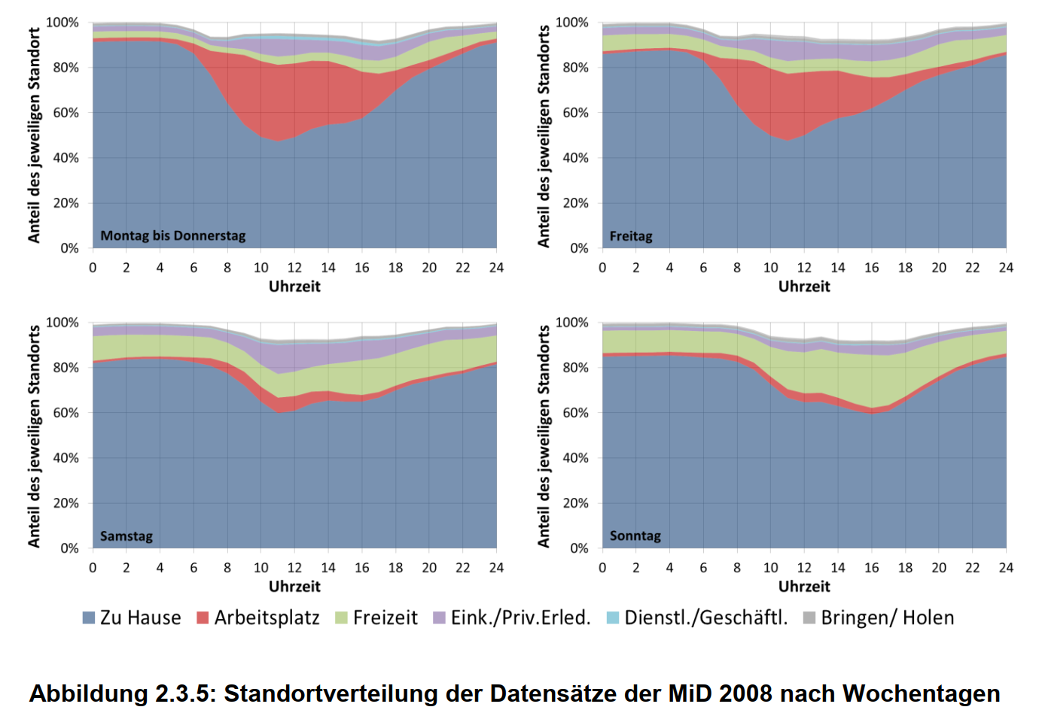
Datenerhebung
Anteil [%] des jeweiligen Aufenthaltsortes von Fahrzeugen
Großteil zuhause
Zweitgrößter Anteil des Standortes Arbeit Ausb.
Maximum 10:00
Die Bewegung der Fahrzeuge ist die Fläche zwischen grauen Bereich und 100%
Notes:
Interessante Datenerhebung.
Aus diesen Daten wurden die Fahrprofile für das Wochenende abgeleitet.

Slide 46
☁THG Bilanz
🏁 | Ziel der THG-Bilanzierung in klimaaktiv "Klimaneutrales Plus-Energie-Quartier"
 | Sie ermöglicht die vollständige Bilanzierung aller klimawirksamen Emissionen eines Quartiers über seinen gesamten Lebenszyklus – mit dem Ziel, die Vereinbarkeit mit den Klimazielen 2040/2050 sicherzustellen. Nur wenn das Quartier auch die THG-Grenze einhält, gilt es als klimafit und langfristig zukunftssicher.
📏 | Bewertungsmaßstab CO₂-Äquivalente (CO₂eq)
 | Die Bilanz erfolgt in kg_{CO₂eq} pro m² Bruttogrundfläche (BGF) und Jahr. Dabei werden Emissionen aus: Errichtung (Ökobilanzgrenzen A1–A3), künftiger Instandhaltung (wenn in weniger als 25 Jahren), sowie dem Betrieb unter Berücksichtigung dynamischer CO₂-Intensitäten des Strommixes, bilanziert​.

Slide 47
☁THG Bilanz
 | Was ist inkludiert - was nicht?
 | ✔🏗 Errichtung A1-A3 (inkl Tiefgaragen, etc) ✔🛠 Instandsetzungen in den nächsten 25 Jahren für Materialien mit Nutzungsdauer unter 25 Jahren (z.B. Bodenbeläge), da sie bis 2050 nochmals ersetzt werden müssen. ❌🛠 Instandsetzungen nach 2050: Diese werden in einem zukünftigen Wirtschaftssystem als bereits dekarbonisiert angenommen ❌🚮 Entsorgung/Rückbau nach 2050: Wird in einem zukünftigen Wirtschaftssystem als bereits dekarbonisiert angenommen ❌🌞 Die graue Energie zur Erschließung erneuerbarer Energiequellen ist nicht enthalten, da diese als Teil des nationalen Energiesystems gewertet wird.

Slide 48
🎯 | Zielwert, Grenzwert und THG-Budget
 | Das CO₂-Budget basiert auf dem Konzept der planetaren Belastungsgrenzen und der international anerkannten Zielvorgabe, die globale Erwärmung auf 1,5 °C zu begrenzen. > Zur Erreichung mit min. 66% Wahrscheinlichkeit ergibt sich daraus auf alle Menschen gleichmäßig verteilt ein global verfügbares Netto-Restbudget von 14,5 t_{CO2eq}/Pers. > Zusätzlich führen jährlich natürliche THG-Senken von 1 tCO2eq/Pers in den nächsten 50 Jahren zu einem Brutto-Restbudget von inssgesamt 14,5 + 50 = 64,5 tCO2eq/Pers . Bezogen auf die österreichische BGF beträgt das > Netto dem Zielwert von 72 kg_{CO₂eq}/m²_{BGF} ohne natürlicher THG-Senken (die ja schwinden) und > Brutto dem maximalen Grenzwert II von 320 kg_{CO₂eq}/m²_{BGF}, inklusive natürlicher THG-Senken von 1 tCO2eq/Pers

Slide 49
🌳 | Bewertung der Co2-Speicherung in Baustoffen
 | Für die Berücksichtigung der CO2 Speicherung in Baustoffen aus nachwachsenden Rohstoffen und die Bewertung der Treibhauswirkung in Abhängigkeit des Zeitpunkts der Emissionen kann ein vereinfachtes Verfahren oder ein dynamisches Verfahren angewendet werden: Beim vereinfachten Verfahren wird das Modell „aspern klimafit 2.0“ herangezogen, das die temporäre CO₂-Speicherung als Klimaschutzmaßnahme anerkennt. Dabei gilt: 🌾 Für pflanzliche Baustoffe mit kurzer Umtriebszeit (z. B. Hanf, Flachs, Stroh) werden 100 % des biogenen Kohlenstoffgehalts als CO₂-Speicher angerechnet. 🌳 Für Holz mit längerer Umtriebszeit wird nur jener Anteil des Kohlenstoffs angerechnet, der über eine nachhaltige Waldbewirtschaftung hinausgeht, also zusätzlich zur natürlichen CO₂-Senkenleistung eines ungenutzten Waldes. Dieser wird konservativ mit 55 % des biogenen CO₂-Gehalts bewertet (25 % Kalamitätenholz + 30 % zusätzlicher Biomasseaufbau)​ 🌲🪓 Holzprodukte, die nachweislich aus Bäumen mit Borkenkäferbefall, Windwurf etc. stammen (Kalamitätenholz), werden mit 100 % des biogenen CO2-Speichers berücksichtigt. Das alternative dynamische Verfahren bewertet die CO₂-Emissionen zeitlich differenziert über den Lebenszyklus – also mit dem Ziel, den Strahlungsantrieb des Klimasystems zu senken. Dabei wird berücksichtigt, dass eine verzögerte Freisetzung von CO₂ eine geringere Treibhauswirkung hat als eine sofortige Emission.

Slide 50
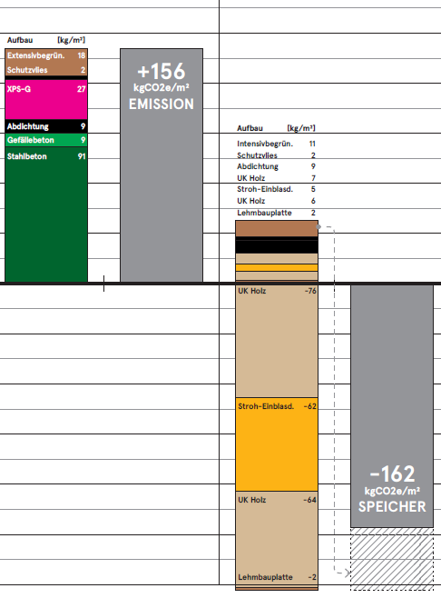
Bilanzgrenze
2025 2025 2030 2040 2050
Errichtung Betrieb 25Jahre
Bilanzraum 25 Jahre
Budget 320kg/m²BGF
Einheit: kg/m²BGF
Einheit
kg/m²a
*apx =kg/m²
Instandsetzung <25a
Akkumulation
Errichtung +Instand 25 Jahre
Ausstoß
Ausstoß
Speicher
Baulich
Alle Emissionen im Zeitraum
Betrieb
Netzstrom
Einspeisung/flex
Fernwärme
Gas
Biomasse
MIV Fossil
THG25_Ex
THG25_Ix
4-7 Bau/HKLS /EE/Sonstige
*2-3 (Errichtung / Instand)
🌾 100 % des biogenen Kohlenstoffgehalts als CO₂-Speicher 🌳 55 % des biogenen CO₂-Gehalts (25 % Kalamitätenholz + 30 % zusätzlicher Biomasseaufbau)​ 🌲🪓 nachweislich Kalamitätenholz 100 % des biogenen CO2-Speichers berücksichtigt.
Speicherung
5 Absenkfpade
zum Rechnen:
THGx/a*apx =THG25
⚖⚡☁Stündliche Konversion
Ausstoß
Substition
⚖☁ Jährliche Konversionen
Ausstoß
Absenkpfad:
⚖ Jährliche Skalierung Konversionsfaktoren
Ausstoß
4*5=20
Konversionsfaktoren
zur Darstellung
Ausstoß
Ausstoß

Slide 51
Bauliche Emissionen
20* Baulich, 5*TGA , 10*Sonstiges
Name,Lebensdauer,THG

Slide 52
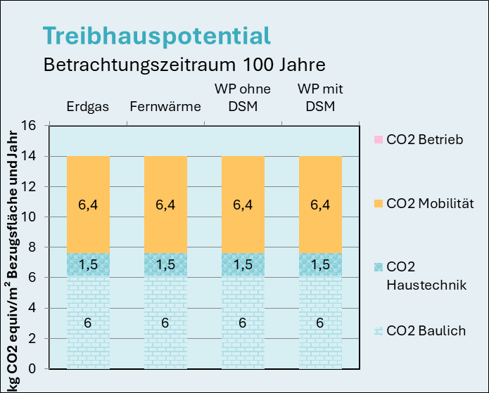
Outputs
Bau / HKLS /EE
2*:Jahr Errichtung, Instandsetzung
Betrieb * 4
Je Stütztstellenjahr (2025, 2030, 2040,2050)
oder stützstellen sind extra tabelle, weil sie sich nicht so oft ändern?

Slide 53
Operationalisierung Absenkpfade
Für jahr x:
Strom
FossileEnergie
cf_{ref}
_{Y}
X
2050
Absenkfaktor X Bezugsjahr (2020?)-2030
Variante von- bis (2020 – 2025)
(2025- 2030)
Absenkpfade PE -> THG
Betrieb
CO2 Bilanz

Slide 54
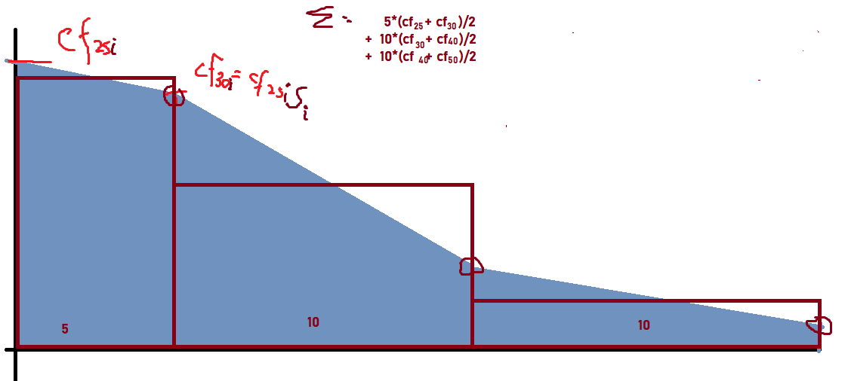
Abs
Original cf2025
len(i)=6, i=
Strom
Fernwärme (aus Tabelle
Gas
Biomasse
Sonstige
Fossil Fuels (mit gas zusammen?)
Absenkfaktor xi30, xi40, xi50
für i Energieträger
Absenkfaktor xi30, xi40, xi50
für i Energieträger
Absenkfaktor xi30, xi40, xi50
für i Energieträger

Slide 55
Implementierung
Felder für Bauliche Emissionen(1*Name, 2*THG,1*Jahr)
10*Baulich ohne erneuerung, 5* mit erneuerung, 5TGA,
Eingabe in kg/m2 Wand?

Slide 56
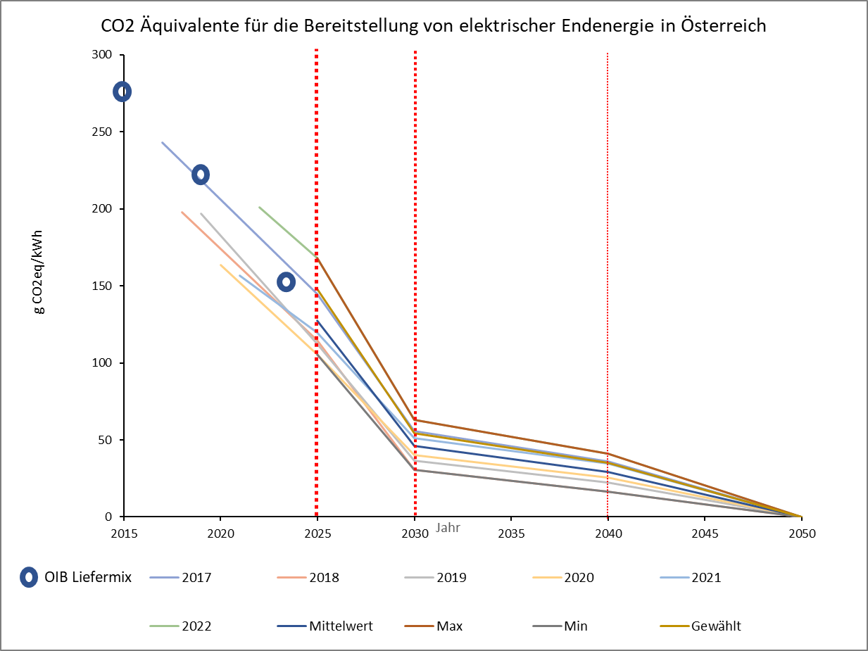
Netzdienlichkeit CO2eq
Operationalisierung CO2eq aktuell und Szenarien 2025, 2030, 2040, 2050
Treibhausgasemissionen des österreichischen Liefermixes:
Liefermix gemäß OIB Richtlinie 6 2015 276 g CO2,eq/kWh, OIB 2019 227 und OIB 2023 156 g CO2,eq/kWh)
Startpunkt der Kurven 2016 bis 2022 (jeweils 1.9. des Vorjahres bis 31.8. des laufenden Jahres) gibt den THG Ausstoß für den Betrieb der Energiebereitstellung von elektrischer Energie an
2030 und 2040 Szenarien (UBA 2023), 2025 interpoliert,
2050 Energiesystem klimaneutral auf Grundlage Streicher 2050 „Österreich energieautark“ adaptiert (Schöfmann 2022)

Slide 57
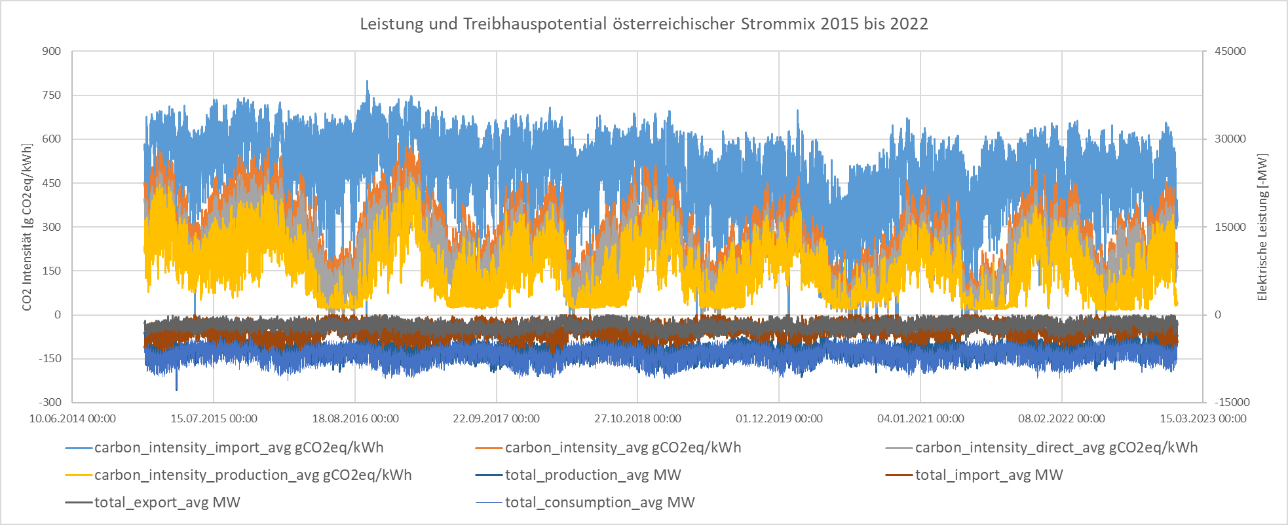
Netzdienlichkeit Österreich aktuell, Zielfunktion CO2
Kenndaten Entsoe, bzw. Electricity map
Große Schwankungen zwischen Sommer und Winter, aber auch zwischen den klimatischen Rahmenbedingungen
Leistungen im Hochwinter höher und stark von Importen abhängig
Daten inkl. Klimadaten und die Szenarien des UBA für 2030, bzw. Streicher 2050 adaptiert sind die Basis Erstellung

Slide 58
Dynamische CO2eq Intensität und Klima
Operationalisierung SRI Demo
CO2-Intensität Stromerzeugung:
2025 hochgerechnet aus Profilen 2016 bis 2022
2030 (Österreich Stromversorgung bilanziell 100% erneuerbar)
Basis Kenndaten electricity map und Szenarien UBA für 2030
Netzdienlichkeit Österreich 100% erneuerbar
2040 „Österreich energieautark 2050“ laut Streicher 2011 adaptiert Mobilität und Geothermie mit UBA 2017 transition (Schöfmann 2022)
Klimadaten
Klimadaten 2016 bis 2022 laut GeoSpere
Quelle: UBA 2023

Slide 59
Alt

Slide 60
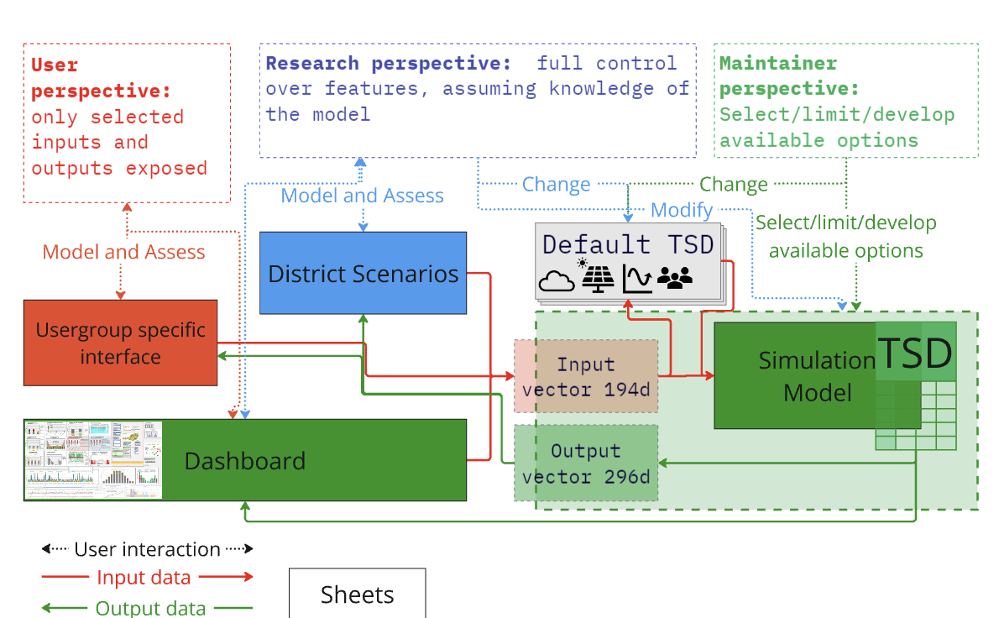

Slide 61
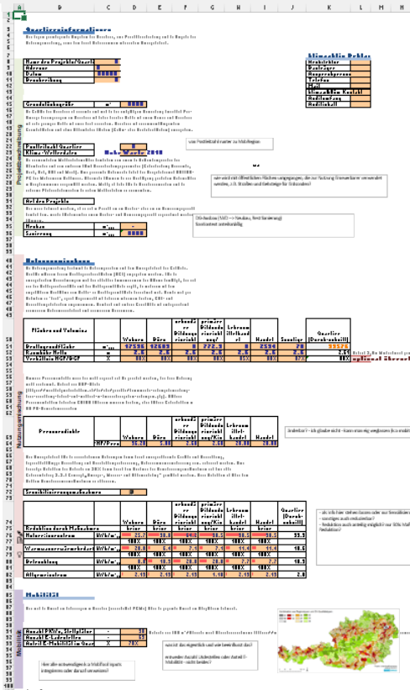
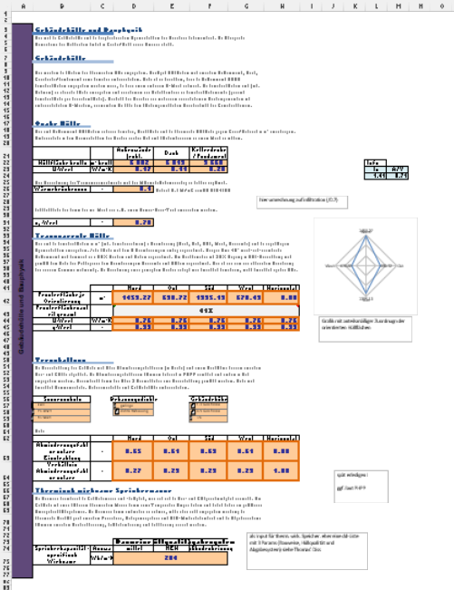
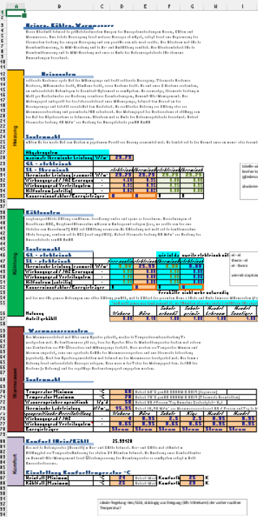

Slide 62
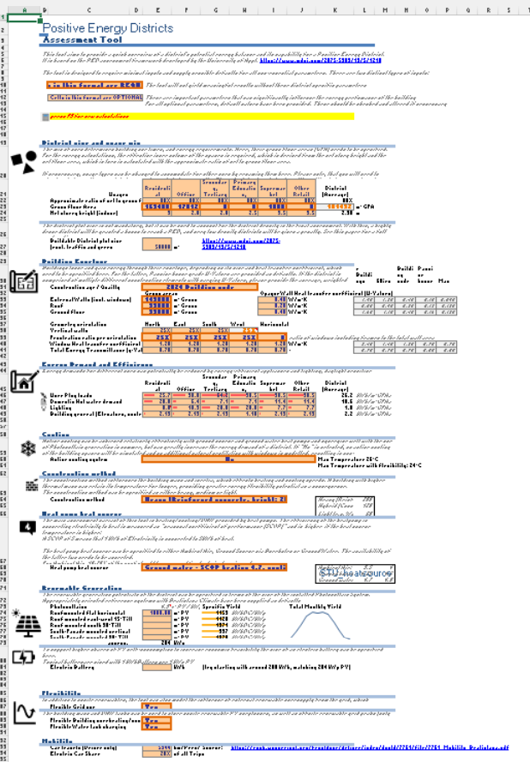
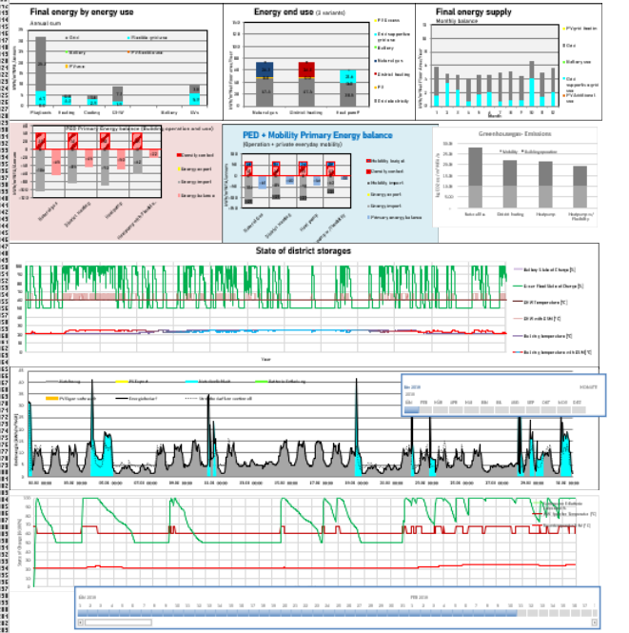

Slide 63
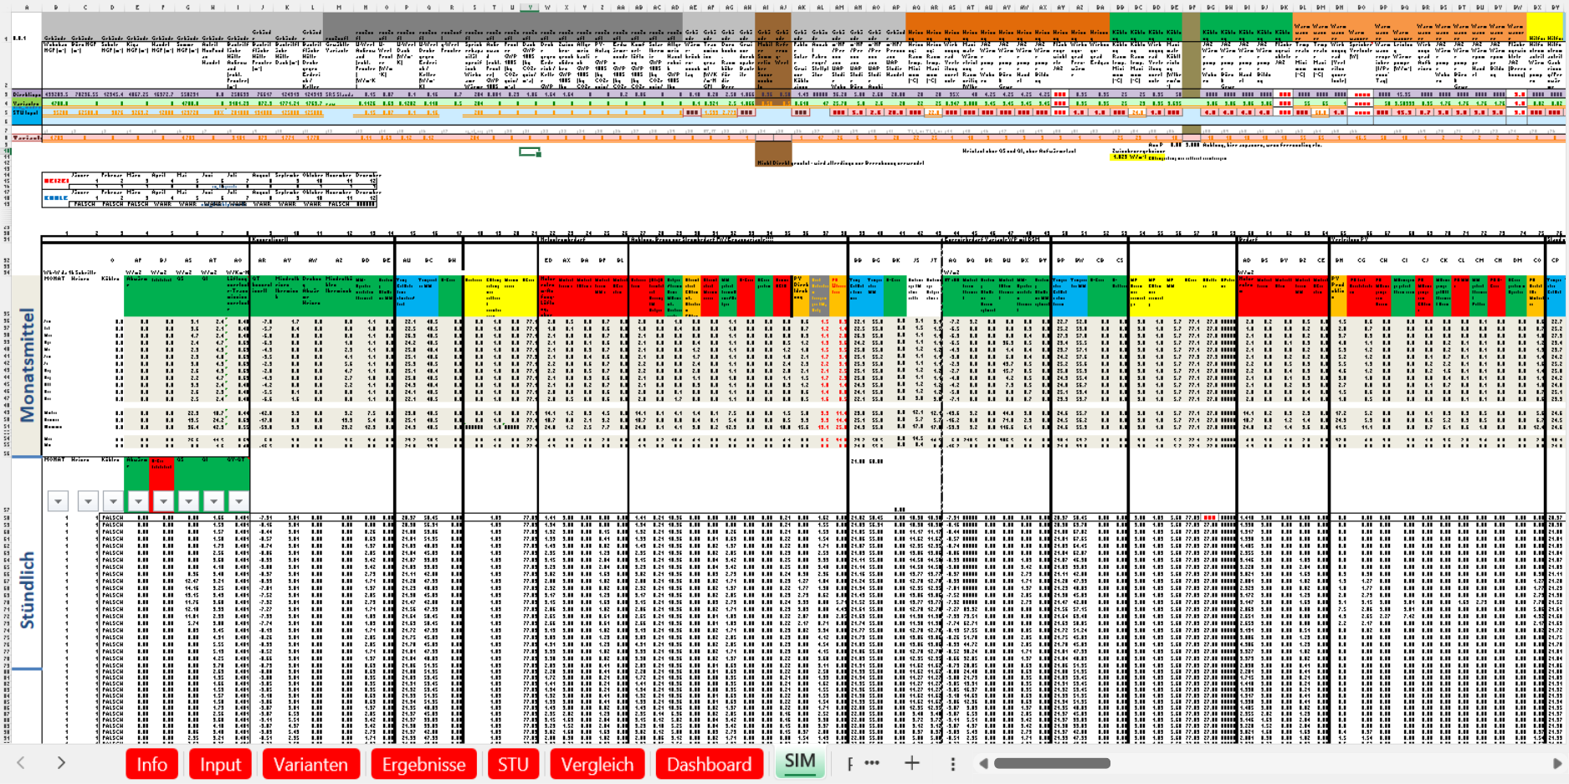

Slide 64
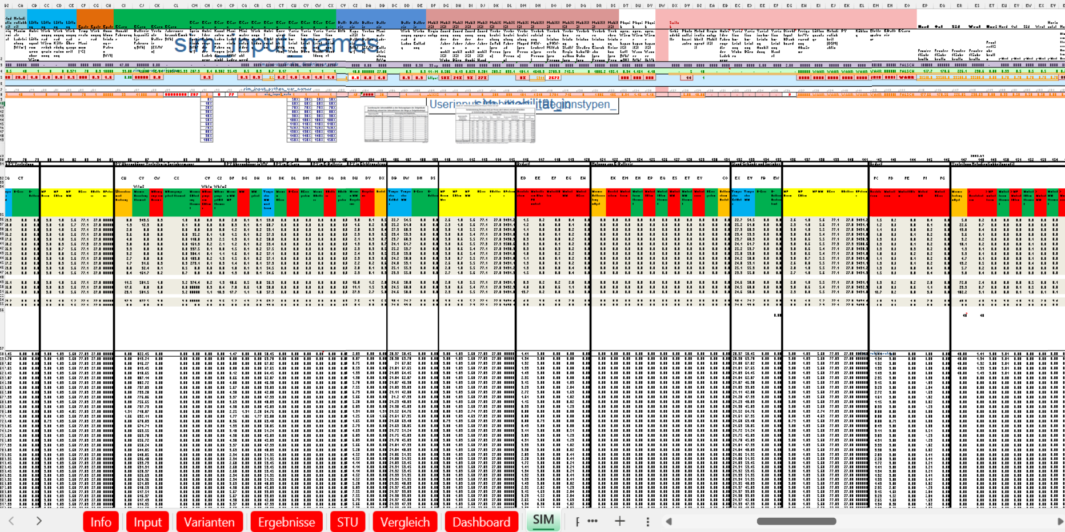

Slide 65
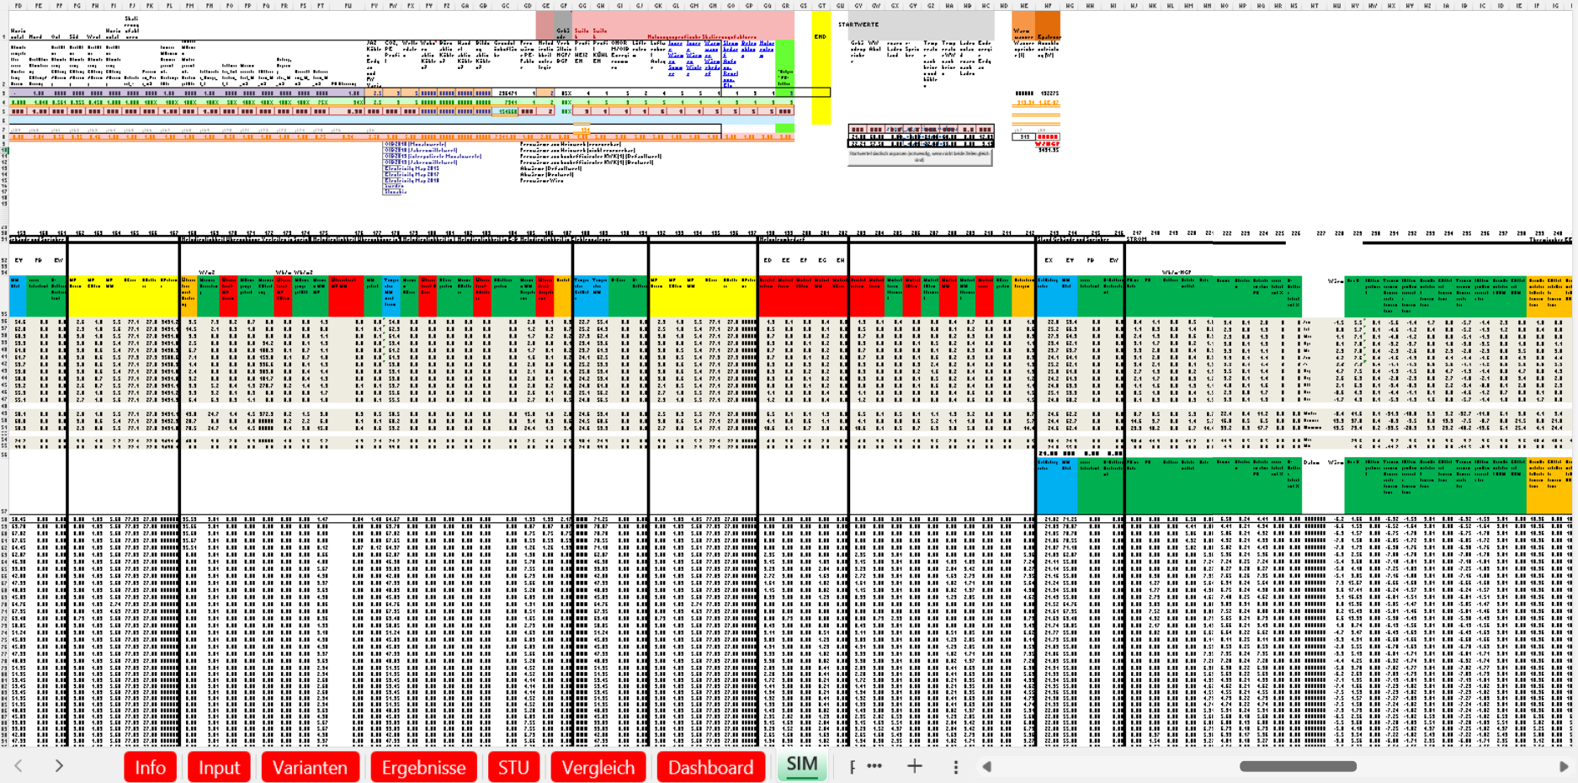

Slide 66
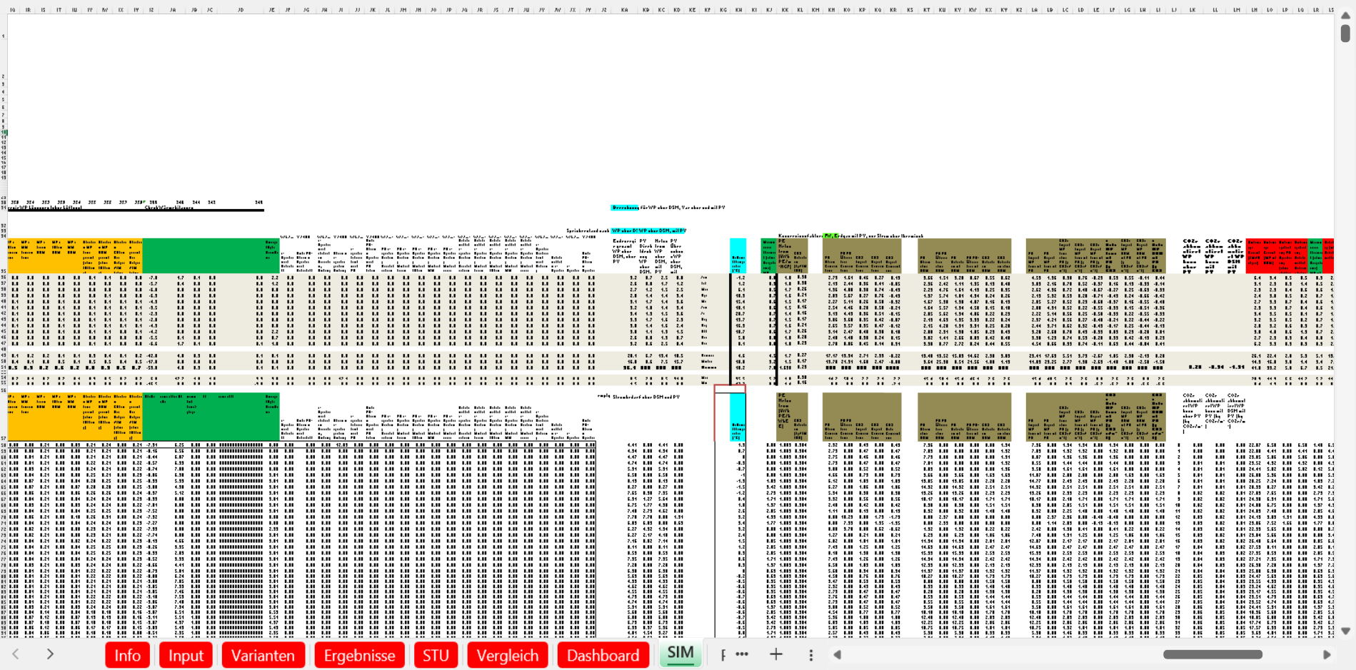

Slide 67
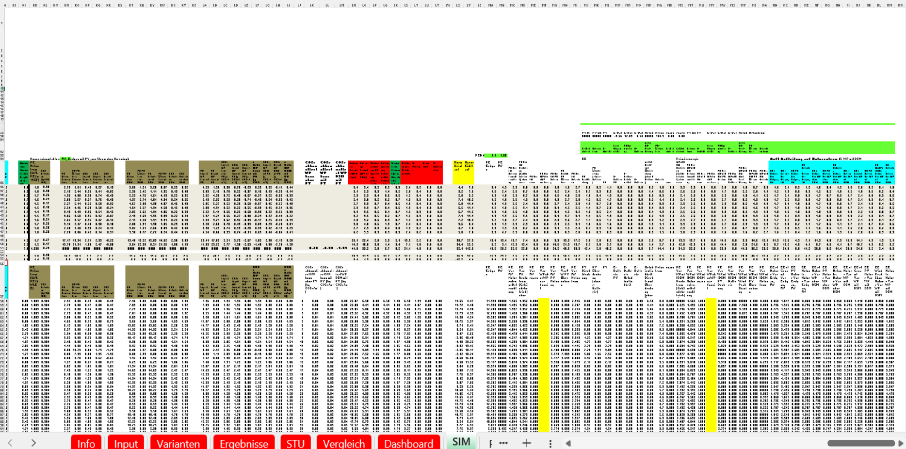

Slide 68
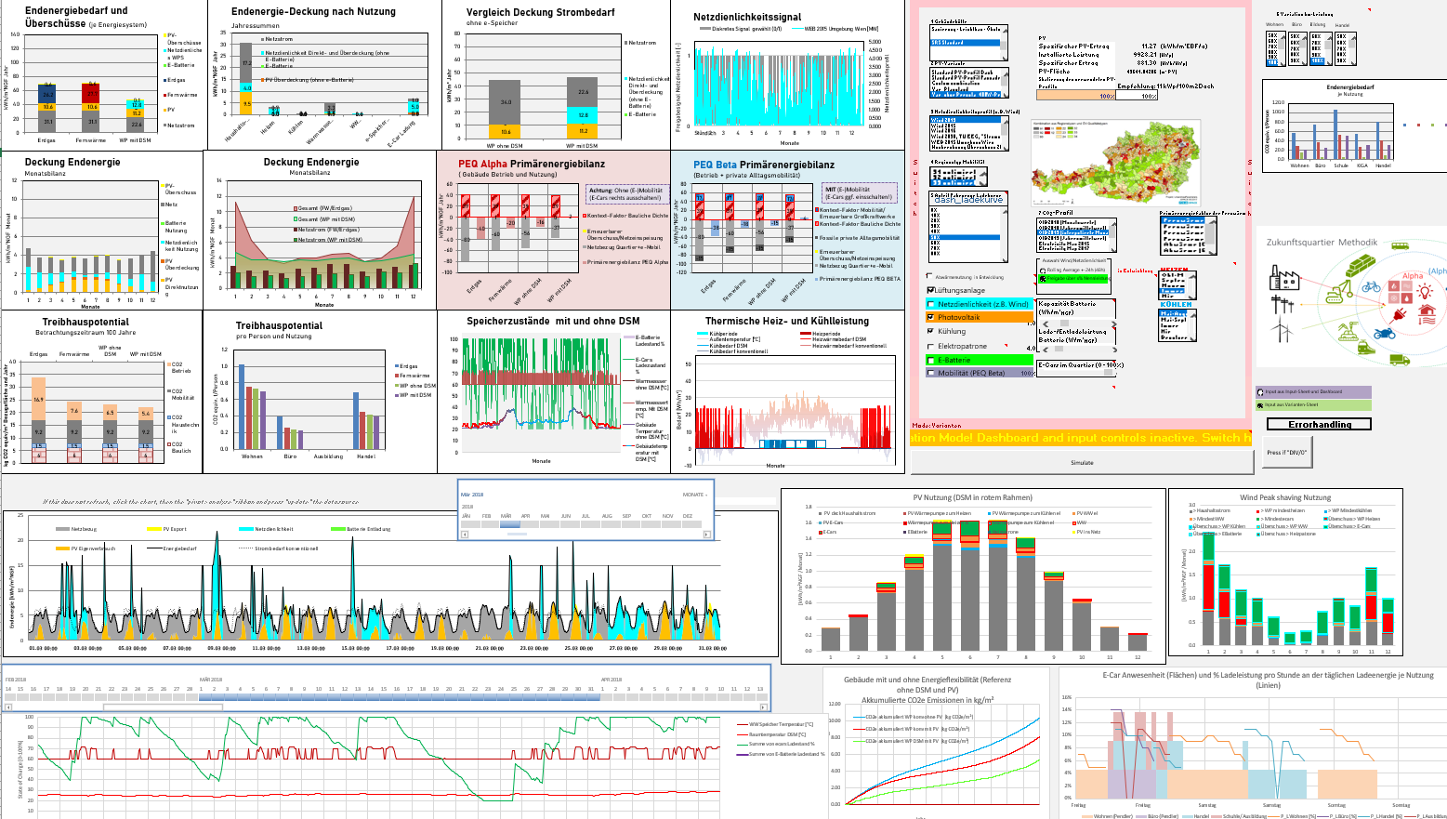
Analysis and Assessment

Slide 69
